Slide 1
Go进阶训练营
第9课
Go 语言实践- 网络编程
毛剑

Slide 2
网络通信协议
Go 实现网络编程
Goim 长连接网关
ID 分布式生成器
IM 私信系统

Slide 3
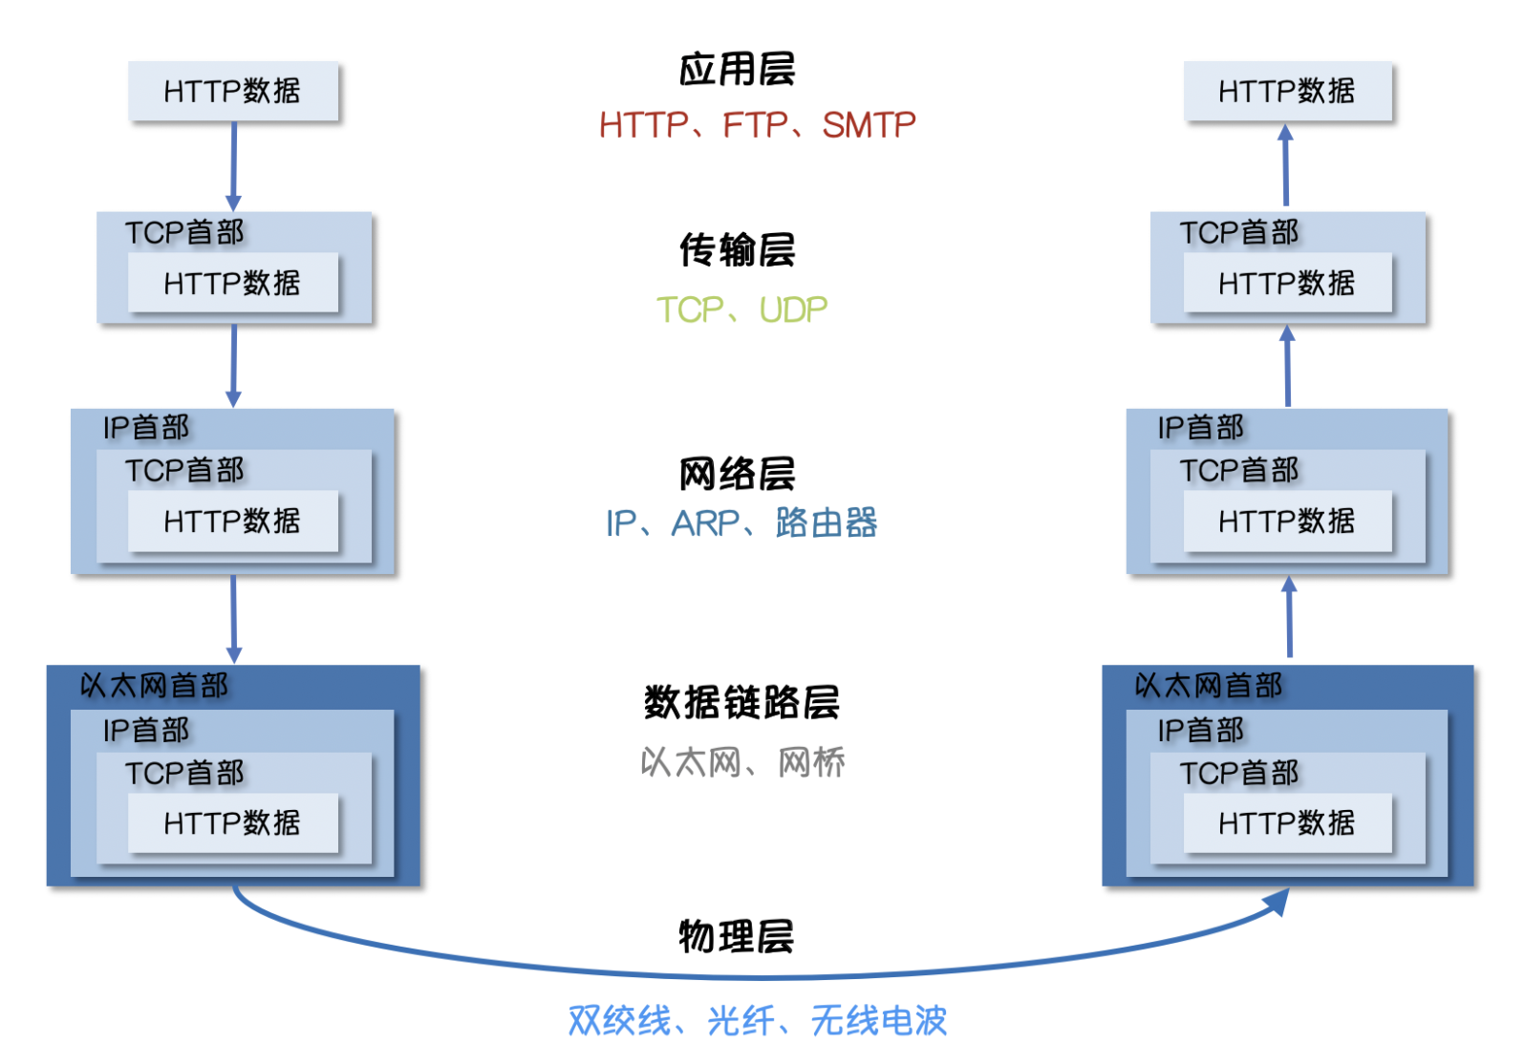
网络通信协议
互联网的核心是一系列协议，总称为”互联网协议”（Internet Protocol Suite），正是这一些协议规定了电脑如何连接和组网。
主要协议分为：
Socket
接口抽象层
TCP / UDP
面向连接(可靠) / 无连接(不可靠)
HTTP1.1 / HTTP2 / QUIC（HTTP3）
超文本传输协议

Slide 4
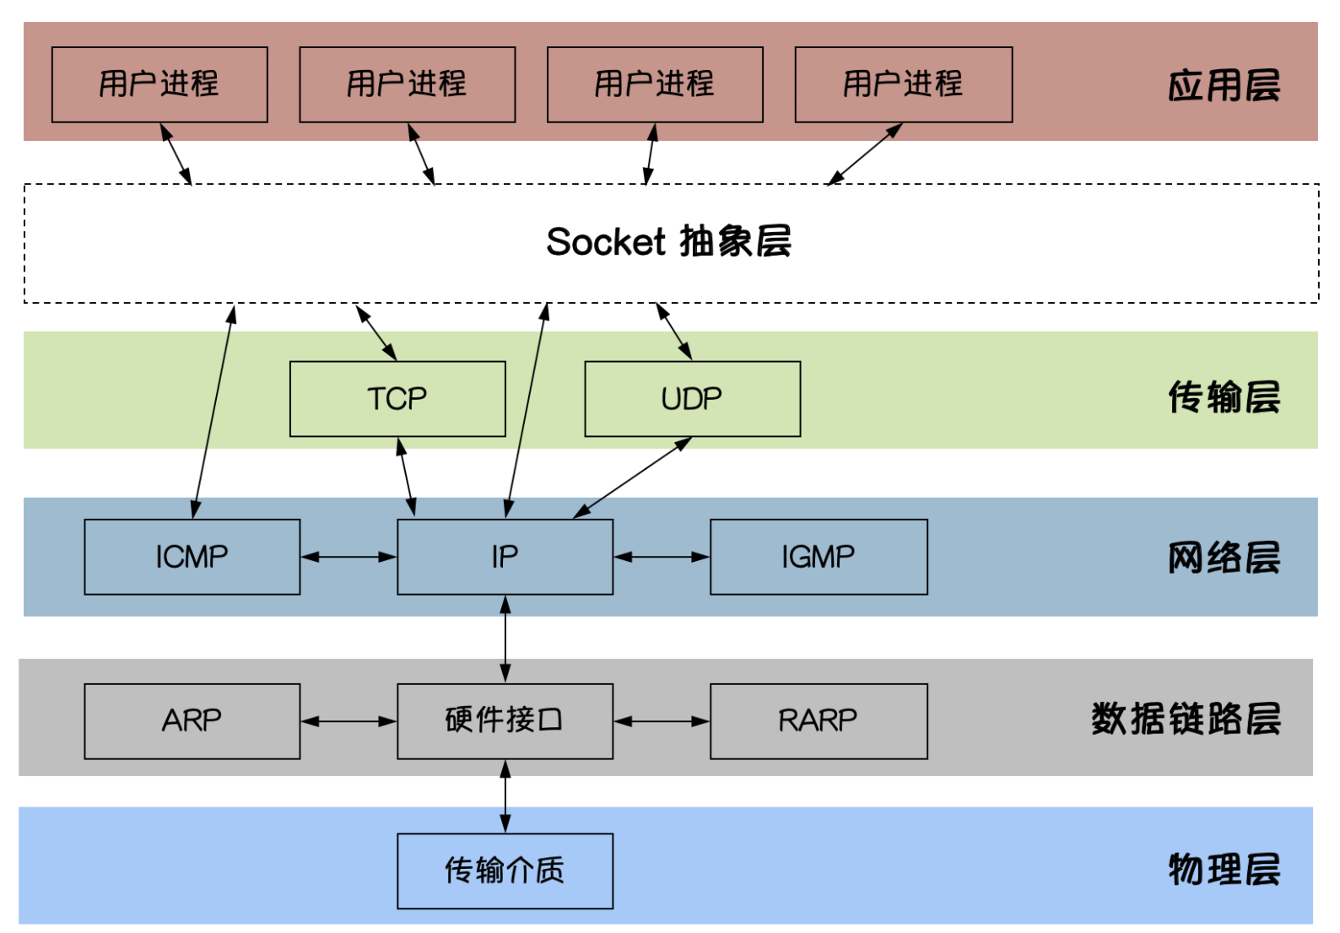
Socket 抽象层
应用程序通常通过“套接字”向网络发出请求或者应答网络请求。
一种通用的面向流的网络接口
主要操作：
建立、接受连接
读写、关闭、超时
获取地址、端口
Notes:
小，独立进程，自动化

Slide 5
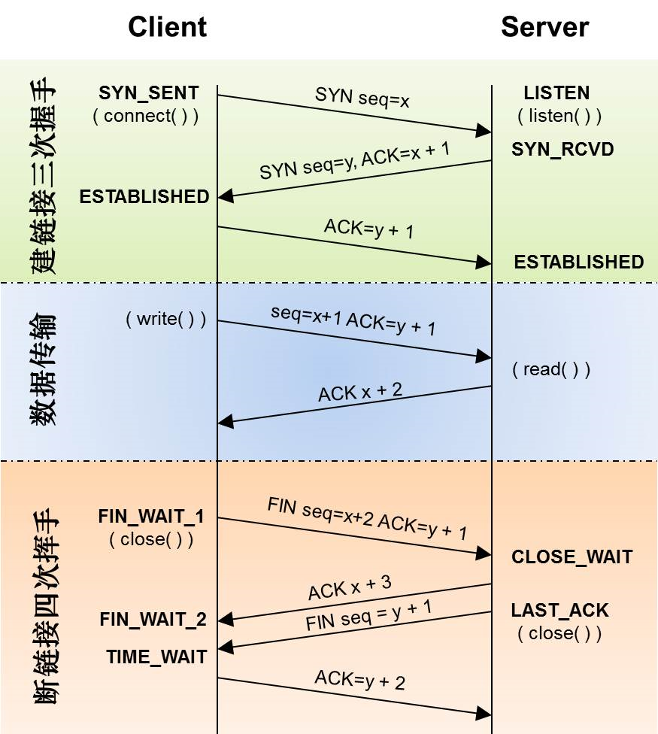
TCP 可靠连接，面向连接的协议
TCP/IP 即传输控制协议/网间协议，是一种面向连接（连接导向）的、可靠的、基于字节流的传输层（Transport layer）通信协议，因为是面向连接的协议。
服务端流程：
监听端口
接收客户端请求建立连接
创建 goroutine 处理连接
客户端流程：
建立与服务端的连接
进行数据收发
关闭连接
Notes:
小，独立进程，自动化

Slide 6
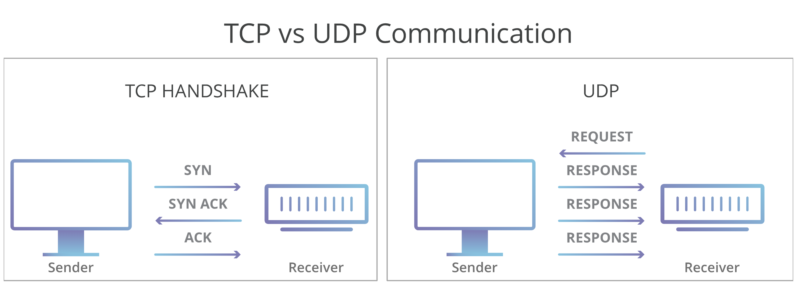
UDP 不可靠连接，允许广播或多播
UDP 协议（User Datagram Protocol）中文名称是用户数据报协议，是 OSI（Open System Interconnection，开放式系统互联）参考模型中一种无连接的传输层协议。
一个简单的传输层协议：
不需要建立连接
不可靠的、没有时序的通信
数据报是有长度（65535-20=65515）
支持多播和广播
低延迟，实时性比较好
应用于用于视频直播、游戏同步
Notes:
小，独立进程，自动化

Slide 7
HTTP 超文本传输协议
GET / HTTP/1.1
Host: www.google.com
Content-Type: text/html
Connection: keep-alive
--------
HTTP/1.1 200 OK
Content-Length: 3059
Server: GWS/2.0
Content-Type: text/html
Connection: keep-alive
<html>...
nload
tcpflow
ss
netstat
nmon
top
HTTP(HyperText Transfer Protocol)是互联网上应用最为广泛的一种网络协议，它详细规定了浏览器和万维网服务器之间互相通信的规则，通过因特网传送万维网文档的数据传送协议。
请求报文：
Method: HEAD/GET/POST/PUT/DELETE
Accept：text/html、application/json
Content-Type:
application/json
application/x-www-form-urlencoded
请求正文
响应报文：
状态行(200/400/500)
响应头(Response Header)
响应正文
Notes:
小，独立进程，自动化

Slide 8
gRPC 基于 HTTP2 协议扩展
Request:
Headers
:method = POST
:scheme = https
:path = /api.echo.v1.Echo/SayHello
content-type = application/grpc+proto
grpc-encoding = gzip
Data
<Length-Prefixed Message>
Response:
Headers
:status = 200
grpc-encoding = gzip
content-type = application/grpc+proto
Data
<Length-Prefixed Message>
Trailers
grpc-status = 0
grpc-message = OK
grpc-details-bin = base64(pb)
Data:
1 byte of zero (not compressed).
network order 4 bytes of proto message length.
serialized proto message.
Notes:
小，独立进程，自动化

Slide 9
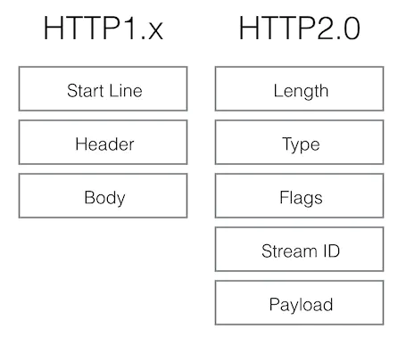
HTTP2 如何提升网络速度
HTTP/1.1 为网络效率做了几点优化：
增加了持久连接，每个请求进行串行请求。
浏览器为每个域名最多同时维护 6 个 TCP 持久连接。
使用 CDN 的实现域名分片机制。
HTTP/2 的多路复用：
请求数据二进制分帧层处理之后，会转换成请求 ID 编号的帧，通过协议栈将这些帧发送给服务器。
服务器接收到所有帧之后，会将所有相同 ID 的帧合并为一条完整的请求信息。
然后服务器处理该条请求，并将处理的响应行、响应头和响应体分别发送至二进制分帧层。
同样，二进制分帧层会将这些响应数据转换为一个个带有请求 ID 编号的帧，经过协议栈发送给浏览器。
浏览器接收到响应帧之后，会根据 ID 编号将帧的数据提交给对应的请求。
所以，HTTP2 通过引入二进制分帧层，就实现了 HTTP 的多路复用。
Notes:
小，独立进程，自动化

Slide 10
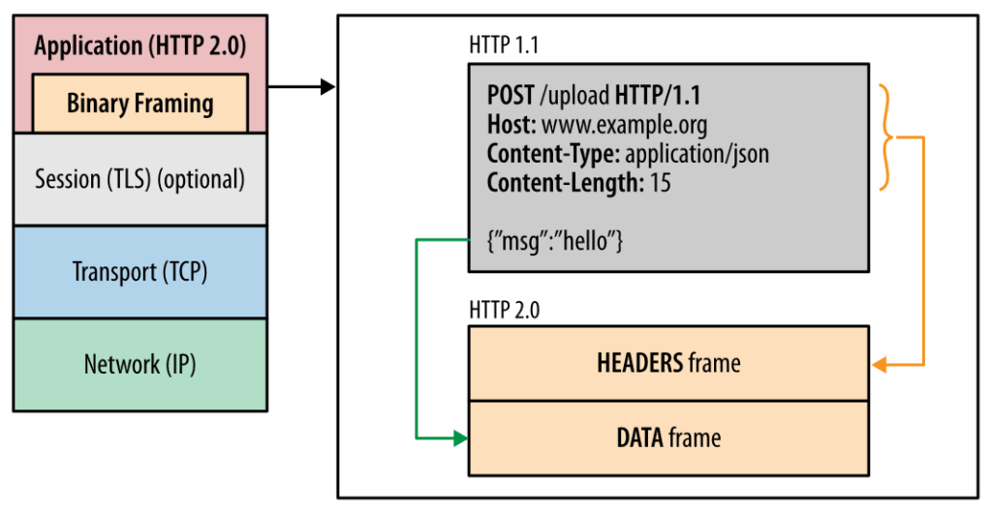
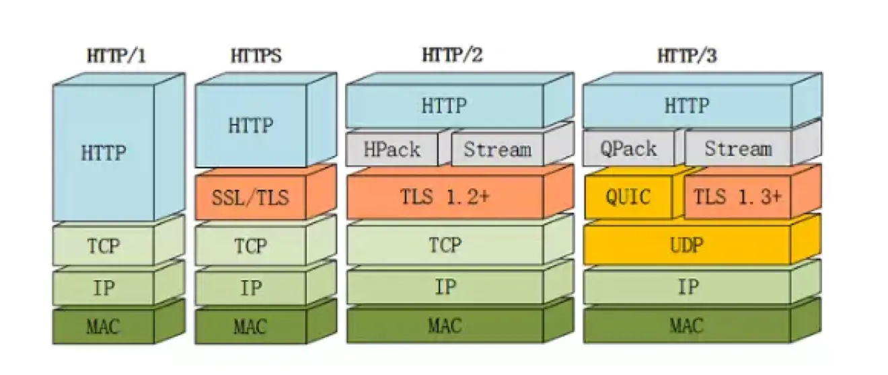
HTTP 超文本传输协议-演进
HTTP 发展史：
1991 年发布初代 HTTP/0.9 版
1996 年发布 HTTP/1.0 版
1997 年是 HTTP/1.1 版，是到今天为止传输最广泛的版本
2015 年发布了 HTTP/2.0 版，优化了 HTTP/1.1 的性能和安全性
2018 年发布的 HTTP/3.0 版，使用 UDP 取代 TCP 协议
HTTP2：
二进制分帧，按帧方式传输
多路复用，代替原来的序列和阻塞机制
头部压缩，通过 HPACK 压缩格式
服务器推送，服务端可以主动推送资源
HTTP3：
连接建立延时低，一次往返可建立HTTPS连接
改进的拥塞控制，高效的重传确认机制
切换网络保持连接，从4G切换到WIFI不用重建连接
Notes:
小，独立进程，自动化

Slide 11
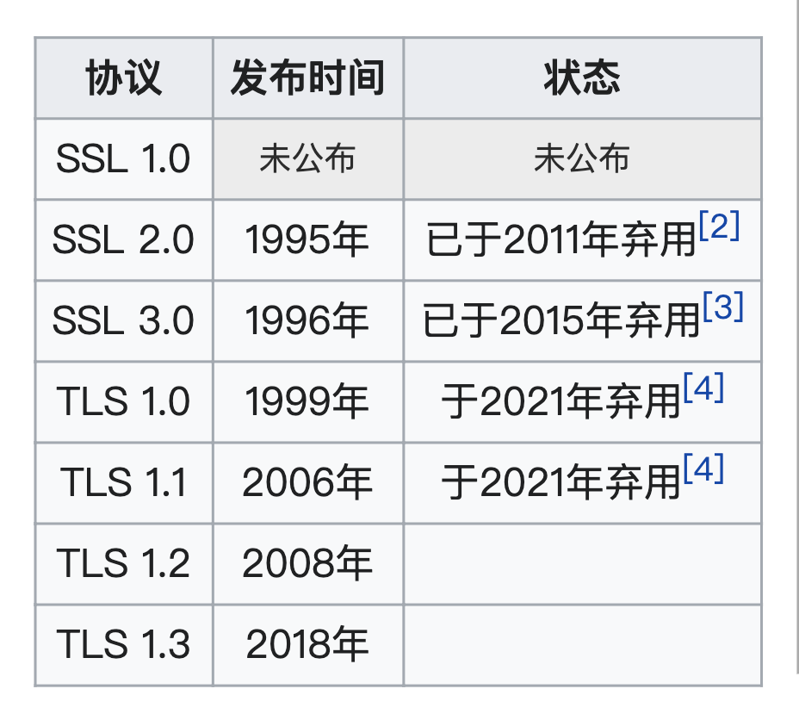
HTTPS 超文本传输安全协议
HTTPS；常称为HTTP over TLS、HTTP over SSL或HTTP Secure）是一种通过计算机网络进行安全通信的传输协议。
SSL 1.0、2.0 和 3.0：
SSL（Secure Sockets Layer）是网景公司（Netscape）设计的主要用于Web的安全传输协议，这种协议在Web上获得了广泛的应用。
TLS 1.0：
IETF将SSL标准化，即 RFC 2246 ，并将其称为 TLS（Transport Layer Security）。
TLS 1.1：
添加对CBC攻击的保护、支持IANA登记的参数。
TLS 1.2：
增加 SHA-2 密码散列函数、增加 AEAD 加密算法，如 GCM 模式、添加 TLS 扩展定义和 AES 密码组合。
TLS 1.3：
较 TLS 1.2 速度更快，性能更好、更加安全。
Notes:
小，独立进程，自动化

Slide 12
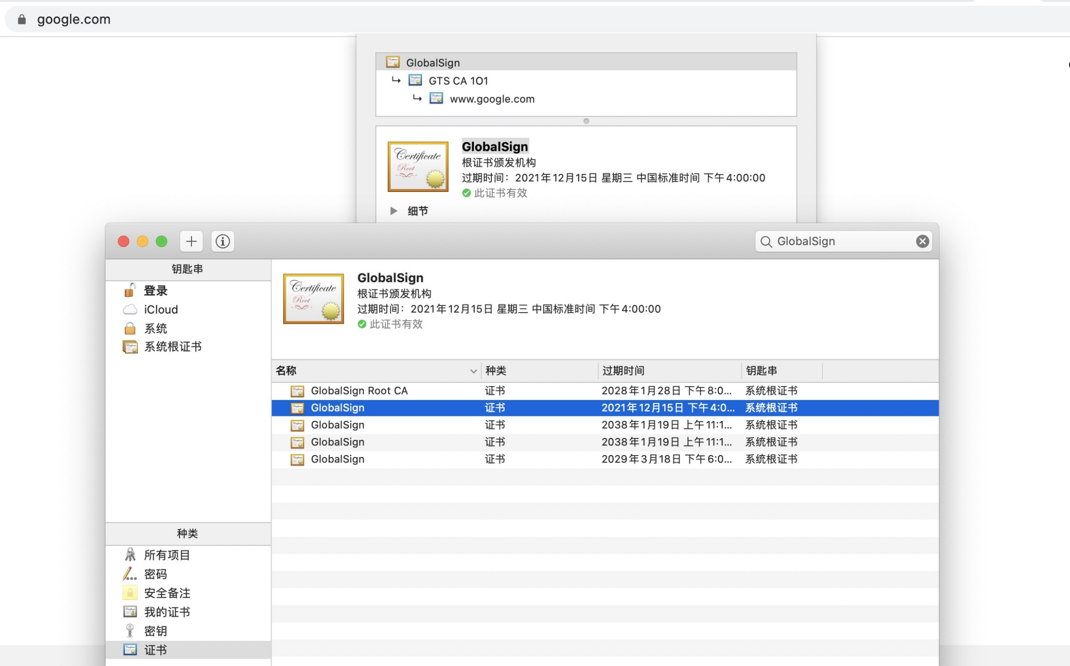
SSL/TLS 重要概念
SSL/TLS 协议提供主要的作用有：
认证用户和服务器，确保数据发送到正确的客户端和服务器。
加密数据以防止数据中途被窃取。
维护数据的完整性，确保数据在传输过程中不被改变。
哈希算法：
CA 用自己的私钥对指纹签名，浏览器通过内置 CA 跟证书公钥进行解密，如果解密成功就确定证书是 CA 颁发的。
对称加密：
指的就是加、解密使用的同是一串密钥，所以被称做对称加密。对称加密只有一个密钥作为私钥。
非对称加密：
指的是加、解密使用不同的密钥，一把作为公开的公钥，另一把作为私钥。公钥加密的信息，只有私钥才能解密。
CA 证书机构：
CA 是负责签发证书、认证证书、管理已颁发证书的机关；
通常内置在操作系统，或者浏览器中，防止。
Notes:
小，独立进程，自动化

Slide 13
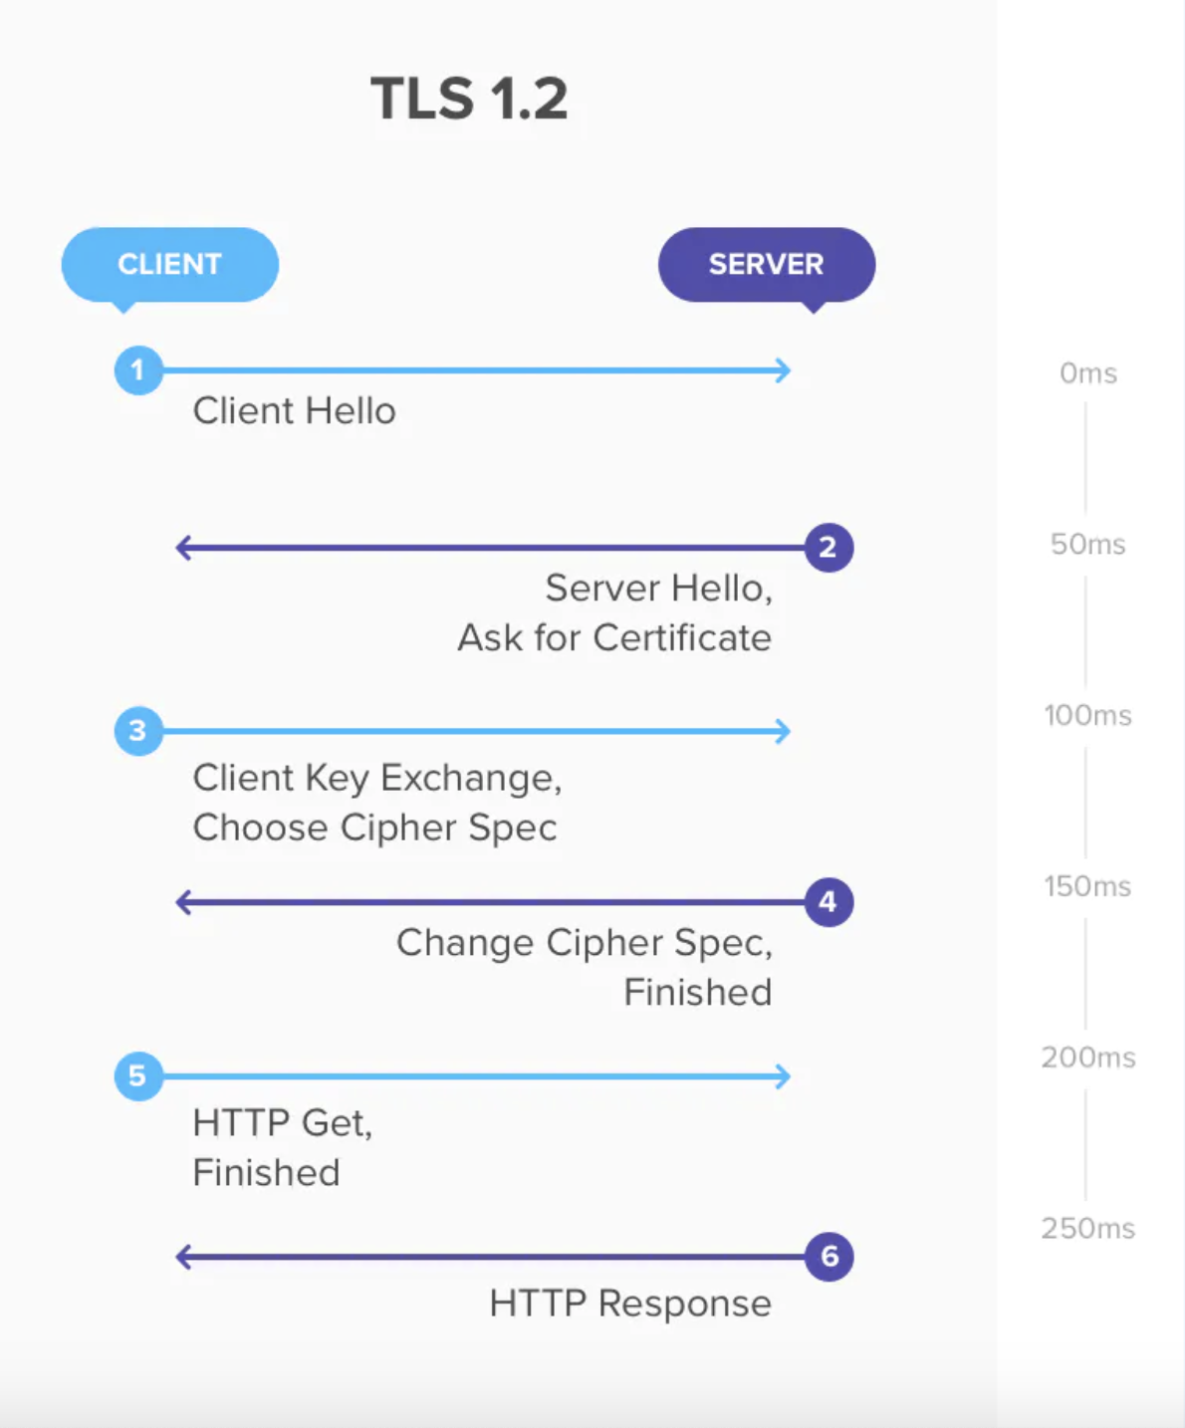
TLS 1.2 如何解决安全问题？
要解决的问题：
防窃听（eavesdropping），对应加密（Confidentiality）
防篡改（tampering），对应完整性校验（Integrity）
防伪造（forgery），对应认证过程（Authentication）
如何保证公钥不被篡改？
解决方法：将公钥放在数字证书中。只要证书是可信的，公钥就是可信的。
公钥加密计算量太大，如何减少耗用的时间？
解决方法：每一次对话（session），客户端和服务器端都生成一个“对话密钥”（session key），用它来加密信息。由于“对话密钥”是对称加密，所以运算速度非常快，而服务器公钥只用于加密“对话密钥”本身，这样就减少了加密运算的消耗时间。
因此，SSL/TLS协议的基本过程：
客户端向服务器端索要证书，并通过签名验证公钥。
双方协商生成“对话密钥”，加密类型、随机串（非对称加密）。
双方采用“对话密钥”进行加密通信（对称加密）。
Notes:
小，独立进程，自动化

Slide 14
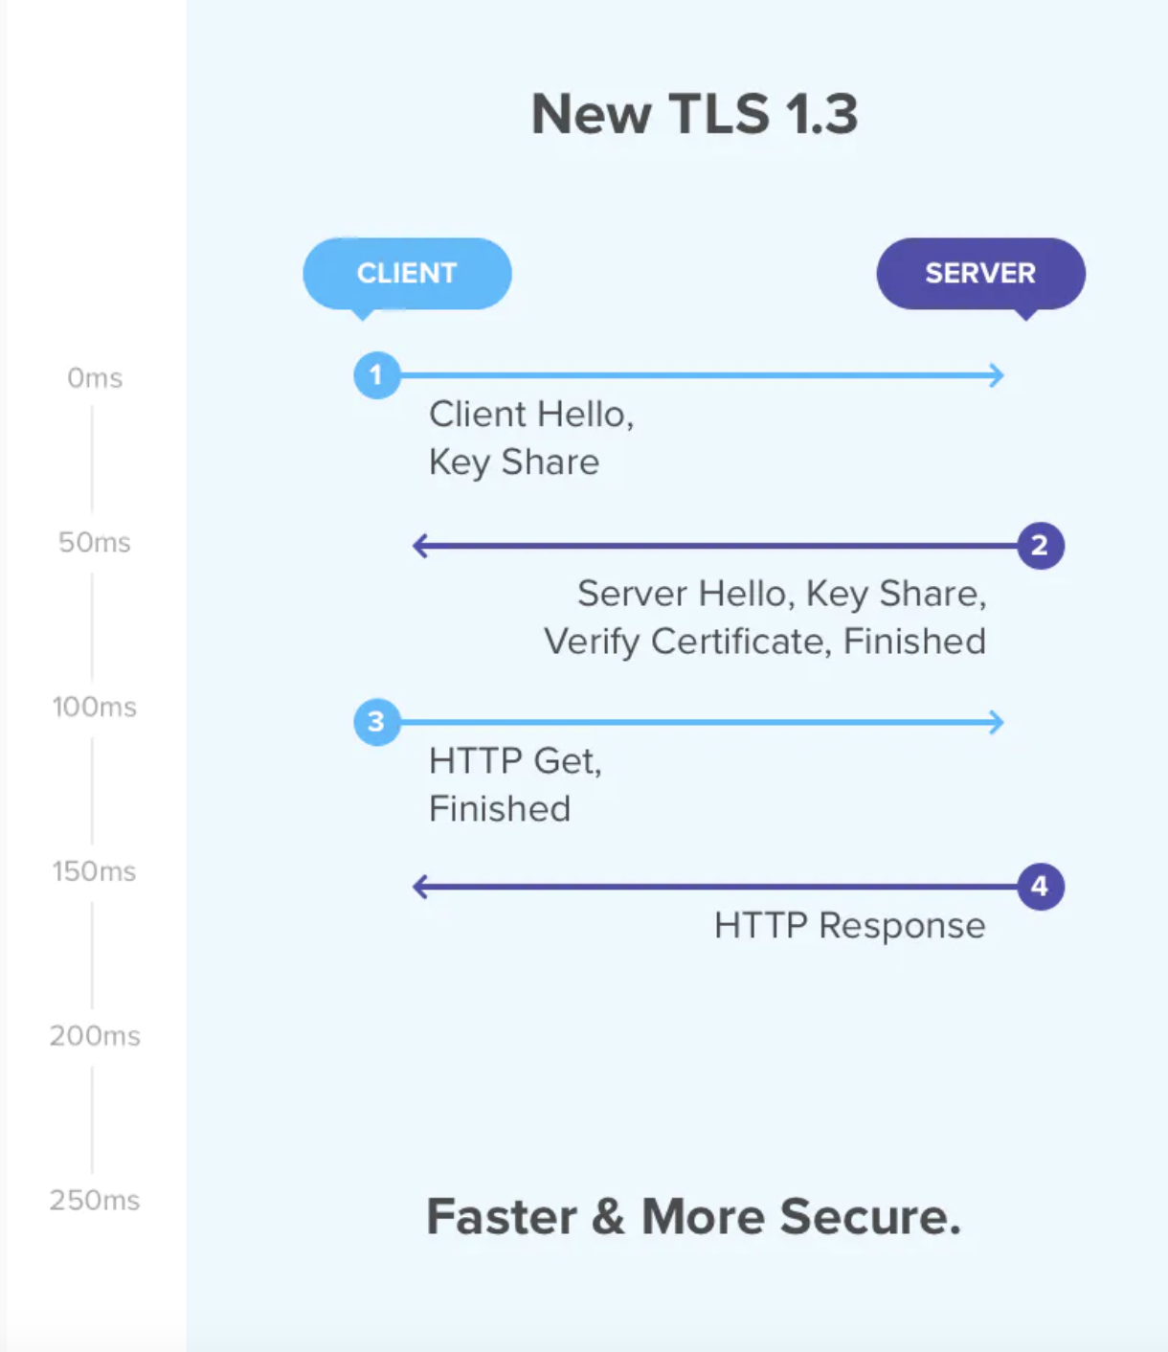
TLS 1.3 Faster & More Secure
TLS 1.3 与之前的协议有较大差异，主要在于：
RSA 密钥交换被废弃，引入新的密钥协商机制 PSK。
支持 0-RTT 数据传输，复用 PSK 无握手时间。
废弃若干加密组件，SHA1、MD5 等 hash 算法。
不再允许压缩加密报文，不允许重协商，不发 Change Cipher 了。
密钥协商机制：
RSA 是常用且简单的一个交换密钥的算法，即客户端决定密钥后，用服务器的公钥加密传输给对方，这样通信双方就都有了后续通信的密钥。
Diffie–Hellman（DH）是另一种交换密钥的算法，客户端和服务器都生成一对公私钥，然后将公钥发送给对方，双方得到对方的公钥后，用数字签名确保公钥没有被篡改，然后与自己的私钥结合，就可以计算得出相同的密钥。
为了保证前向安全，TLS 1.3 中 移除了 RSA 算法，Diffie–Hellman 是 唯一 的密钥交换算法。
Notes:
https://blog.csdn.net/ArtAndLife/article/details/114296094

Slide 15
网络通信协议
Go 网络编程基础
Goim 长连接网关
ID 分布式生成器
IM 私信系统

Slide 16
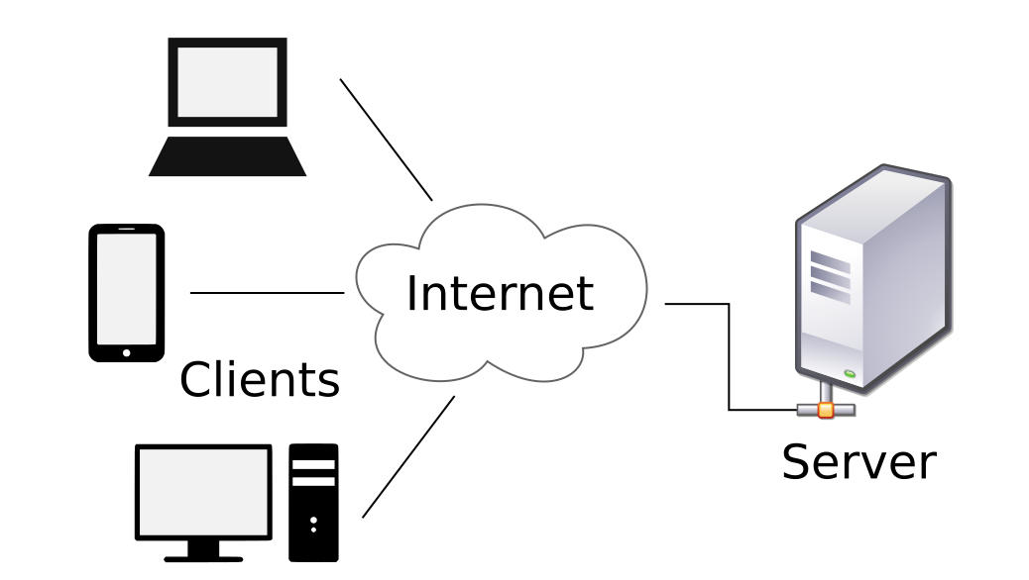
Go 网络编程 - 基础概念
基础概念：
Socket：数据传输
Encoding：内容编码
Session：连接会话状态
C/S模式：通过客户端实现双端通信
B/S模式：通过浏览器即可完成数据的传输
简单例子
• 通过TCP/UDP实现网络通信
网络轮询器
多路复用模型
多路复用模块
文件描述符
Goroutine 唤醒
Notes:
小，独立进程，自动化

Slide 17
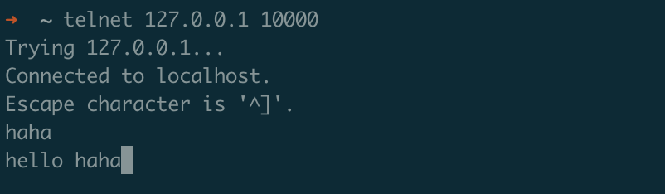
Go 网络编程 - TCP 简单用例
func main() {
listen, err := net.Listen("tcp", "127.0.0.1:10000")
if err != nil {
log.Fatalf("listen error: %v\n", err)
}
for {
conn, err := listen.Accept()
if err != nil {
log.Printf("accept error: %v\n", err)
continue
}
// 开始goroutine监听连接
go handleConn(conn)
}
}
func handleConn(conn net.Conn) {
defer conn.Close()
// 读写缓冲区
rd := bufio.NewReader(conn)
wr := bufio.NewWriter(conn)
for {
line, _, err := rd.ReadLine()
if err != nil {
log.Printf("read error: %v\n", err)
return
}
wr.WriteString("hello ")
wr.Write(line)
wr.Flush() // 一次性syscall
}
}
Notes:
小，独立进程，自动化

Slide 18
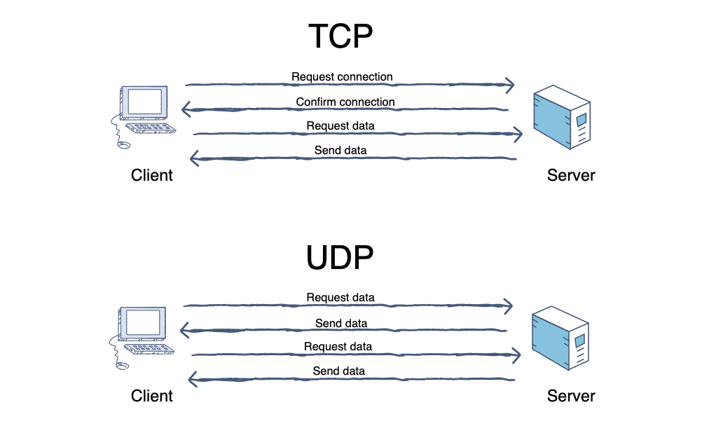
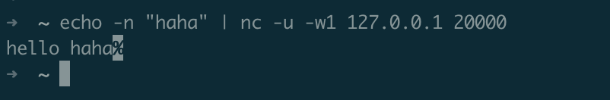
Go 网络编程 - UDP 简单用例
func main() {
listen, err := net.ListenUDP("udp", &net.UDPAddr{Port: 20000})
if err != nil {
log.Fatalf("listen error: %v\n", err)
}
defer listen.Close()
for {
var buf [1024]byte
n, addr, err := listen.ReadFromUDP(buf[:])
if err != nil {
log.Printf("read udp error: %v\n", err)
continue
}
data := append([]byte("hello "), buf[:n]...)
listen.WriteToUDP(data, addr)
}
}
Notes:
小，独立进程，自动化

Slide 19
Go 网络编程 - HTTP 简单用例
// HTTPServer
func main() {
mux := http.NewServeMux()
mux.HandleFunc("/", func(w http.ResponseWriter, req *http.Request) {
if req.URL.Path != "/" {
http.NotFound(w, req)
return
}
fmt.Fprintf(w, "Welcome to the home page!")
})
s := &http.Server{
Addr: ":8080",
Handler: mux,
ReadTimeout: 1 * time.Second,
WriteTimeout: 1 * time.Second,
MaxHeaderBytes: 1 << 20,
}
log.Fatal(s.ListenAndServe())
}
// HTTPClient
func main() {
tr := &http.Transport{
MaxIdleConns: 10,
IdleConnTimeout: 30 * time.Second,
DisableCompression: true,
}
client := &http.Client{Transport: tr, Timeout: 1 * time.Second}
resp, err := client.Get("http://127.0.0.1:8080/")
if err != nil {
return
}
defer resp.Body.Close()
fmt.Println(ioutil.ReadAll(resp.Body))
}
Notes:
小，独立进程，自动化

Slide 20
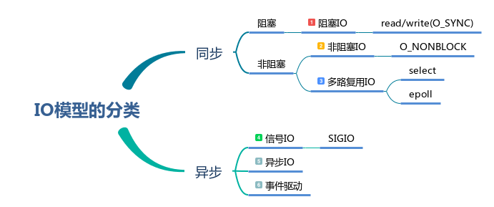
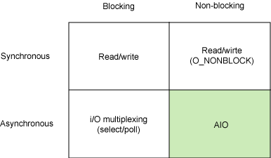
Go 网络编程 - I/O模型
Linux下主要的IO模型分为:
Blocking IO - 阻塞I O
Nonblocking IO - 非阻塞IO
IO multiplexing - IO 多路复用
Signal-driven IO - 信号驱动式IO（异步阻塞）
Asynchronous IO - 异步IO
同步：调用端会一直等待服务端响应，直到返回结果。
阻塞：服务端返回结果之前，客户端线程会被挂起，此时线程不可被 CPU 调度，线程暂停运行。
非阻塞：在服务端返回前，函数不会阻塞调用端线程，而会立刻返回。
异步：调用端发起调用之后不会立刻返回，不会等待服务端响应，直到产生一个信号或执行一个基于线程的回调函数来完成这次 I/O 处理过程。
Notes:
小，独立进程，自动化

Slide 21
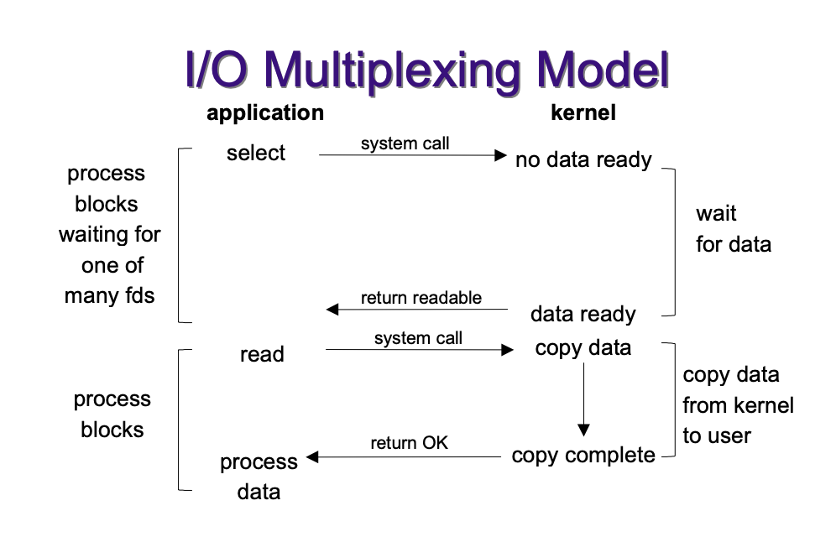
Go 网络编程 - I/O多路复用
Go 语言在采用 I/O 多路复用 模型处理 I/O 操作，但是他没有选择最常见的系统调用 select，例如在 Linux 上使用 Epoll。虽然 select 也可以提供 I/O 多路复用的能力，但是使用它有比较多的限制：
监听能力有限 — 最多只能监听 1024 个文件描述符；
内存拷贝开销大 — 需要维护一个较大的数据结构存储文件描述符，该结构需要拷贝到内核中；
时间复杂度 𝑂(𝑛) — 返回准备就绪的事件个数后，需要遍历所有的文件描述符；
I/O 多路复用：进程阻塞于 select，等待多个 IO 中的任一个变为可读，select 调用返回，通知相应 IO 可以读。 它可以支持单线程响应多个请求这种模式。
Notes:
小，独立进程，自动化

Slide 22
Go 网络编程 - 多路复用模块
为了提高 I/O 多路复用的性能
不同的操作系统也都实现了自己的 I/O 多路复用函数，例如：epoll、kqueue 和 evport 等
Go 语言为了提高在不同操作系统上的 I/O 操作性能，使用平台特定的函数实现了多个版本的网络轮询模块：
src/runtime/netpoll_epoll.go
src/runtime/netpoll_kqueue.go
src/runtime/netpoll_solaris.go
src/runtime/netpoll_windows.go
src/runtime/netpoll_aix.go
src/runtime/netpoll_fake.go
Notes:
小，独立进程，自动化

Slide 23
网络通信协议
Go 实现网络编程
Goim 长连接网关
ID 分布式生成器
IM 私信系统

Slide 24
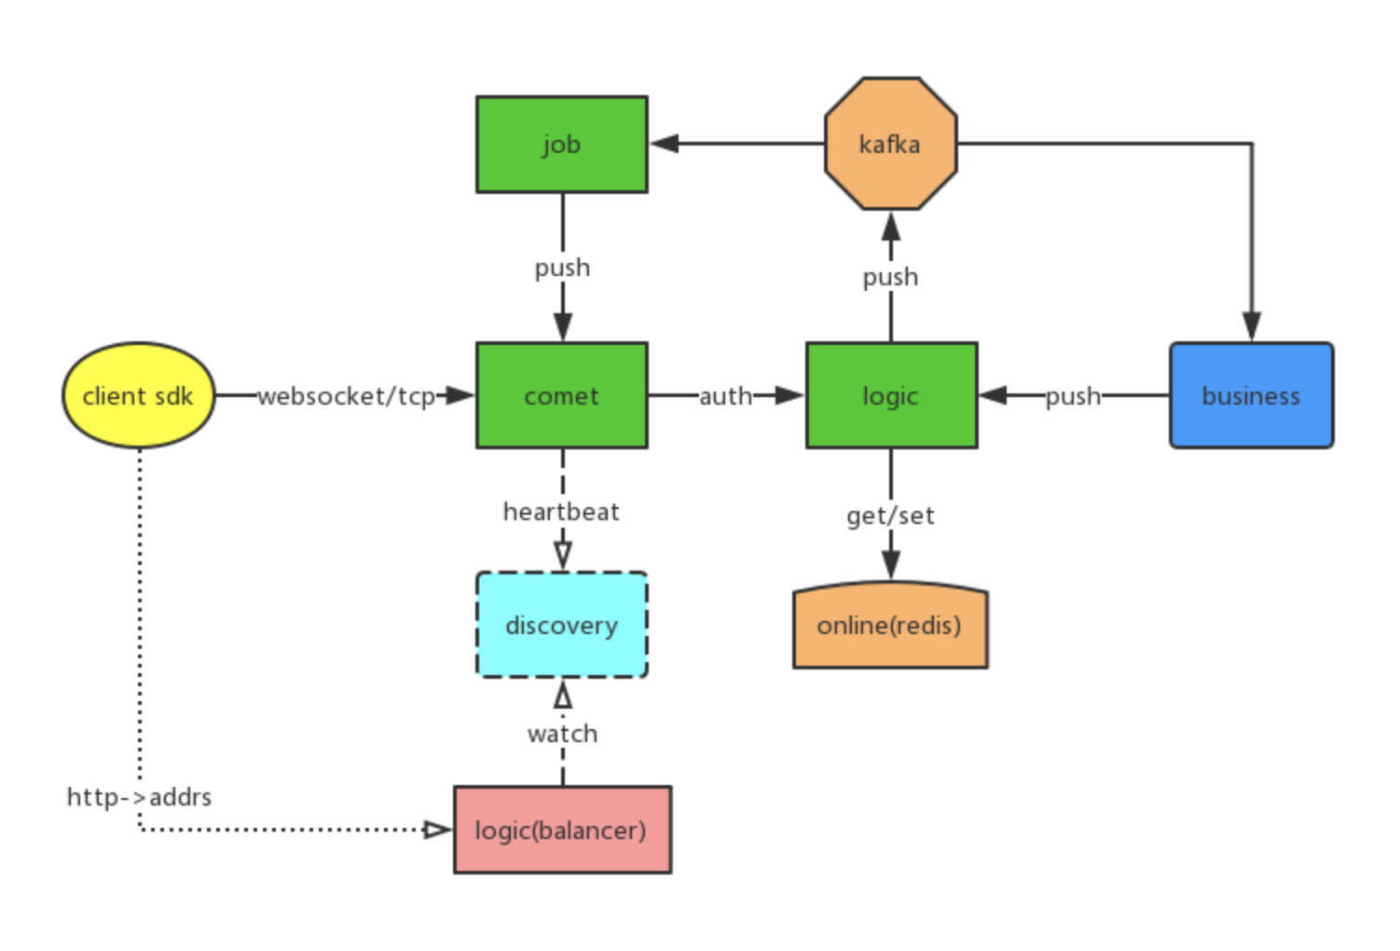
Goim 长连接 TCP 编程 - 概览
Comet
长连接层，主要是监控外网 TCP/Websocket端口，并且通过设备 ID 进行绑定 Channel 实现，以及实现了 Room 合适直播等大房间消息广播。
Logic
逻辑层，监控连接 Connect、Disconnect 事件，可自定义鉴权，进行记录 Session 信息（设备 ID、ServerID、用户 ID），业务可通过设备 ID、用户 ID、RoomID、全局广播进行消息推送。
Job
通过消息队列的进行推送消峰处理，并把消息推送到对应 Comet 节点。
各个模块之间通过 gRPC 进行通信。
Notes:
小，独立进程，自动化

Slide 25
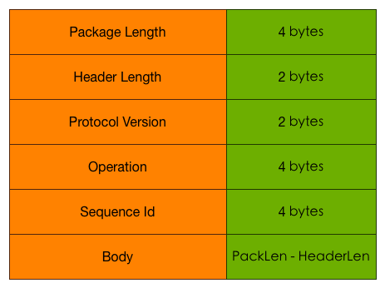
Goim 长连接 TCP 编程 - 协议设计
主要以包/针方式：
Package Length，包长度
Header Length，头长度
Protocol Version，协议版本
Operation，操作码
Sequence 请求序号 ID
Body，包内容
Operation:
Auth
Heartbeat
Message
Sequence
按请求、响应对应递增 ID
Notes:
小，独立进程，自动化

Slide 26
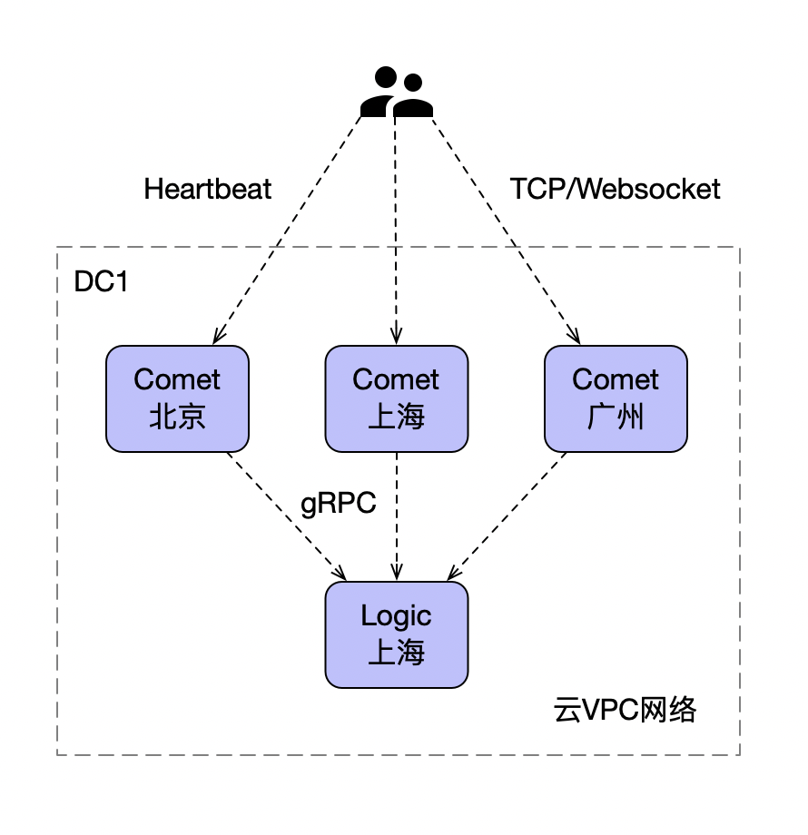
Goim 长连接 TCP 编程 - 边缘节点
Comet 长连接连续节点，通常部署在距离用户比较近，通过 TCP 或者 Websocket 建立连接，并且通过应用层 Heartbeat 进行保活检测，保证连接可用性。
节点之间通过云 VPC 专线通信，按地区部署分布。
国内：
华北（北京）
华中（上海、杭州）
华南（广州、深圳）
华西（四川）
国外：
香港、日本、美国、欧洲
Notes:
小，独立进程，自动化

Slide 27
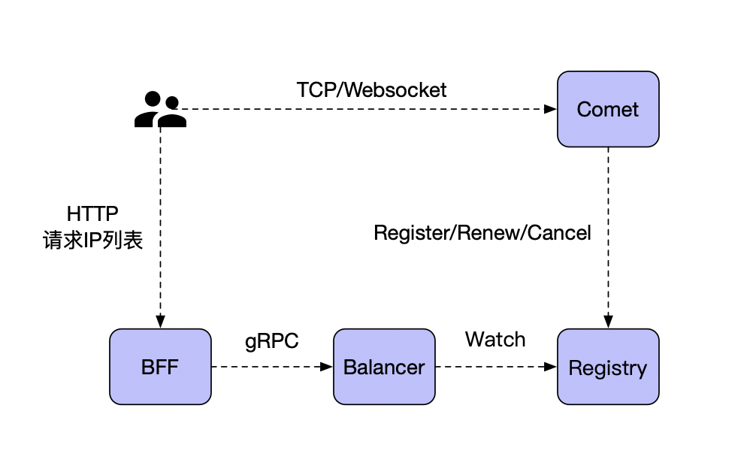
Goim 长连接 TCP 编程 - 负载均衡
长连接负载均衡比较特殊，需要按一定的负载算法进行分配节点，可以通过 HTTPDNS 方式，请求获致到对应的节点 IP 列表，例如，返回固定数量 IP，按一定的权重或者最少连接数进行排序，客户端通过 IP 逐个重试连接；
Comet 注册 IP 地址，以及节点权重，定时 Renew当前节点连接数量；
Balancer 按地区经纬度计算，按最近地区（经纬度）提供 Comet 节点 IP 列表，以及权重计算排序；
BFF 返回对应的长连接节点 IP，客户端可以通过 IP直接连；
客户端 按返回 IP 列表顺序，逐个连接尝试建立长连接
Notes:
小，独立进程，自动化

Slide 28
Goim 长连接 TCP 编程 - 心跳保活机制
长连接断开的原因：
长连接所在进程被杀死
NAT 超时
网络状态发生变化，如移动网络 & Wifi 切换、断开、重连
其他不可抗因素（网络状态差、DHCP 的租期等等 ）
高效维持长连接方案
进程保活（防止进程被杀死）
心跳保活（阻止 NAT 超时）
断线重连（断网以后重新连接网络）
自适应心跳时间
心跳可选区间，[min=60s，max=300s]
心跳增加步长，step=30s
心跳周期探测，success=current + step、fail=current - step
Notes:
小，独立进程，自动化

Slide 29
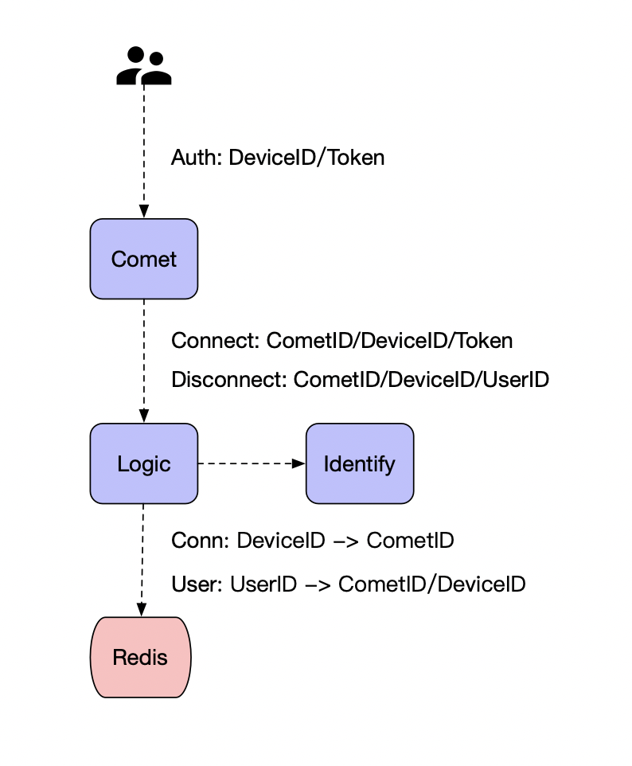
Goim 长连接 TCP 编程 - 用户鉴权和 Session 信息
用户鉴权，在长连接建立成功后，需要先进行连接鉴权，并且绑定对应的会话信息；
Connect，建立连接进行鉴权，保存 Session 信息：
DeviceID，设备唯一 ID
Token，用户鉴权 Token，认证得到用户 ID
CometID，连接所在 comet 节点
Disconnect，断开连接，删除对应 Session 信息：
DeviceID，设备唯一 ID
CometID，连接所在 Comet 节点
UserID，用户 ID
Session，会话信息通过 Redis 保存连接路由信息：
连接维度，通过 设备 ID 找到所在 Comet 节点
用户维度，通过 用户 ID 找到对应的连接和 Comet所在节点
Notes:
小，独立进程，自动化

Slide 30
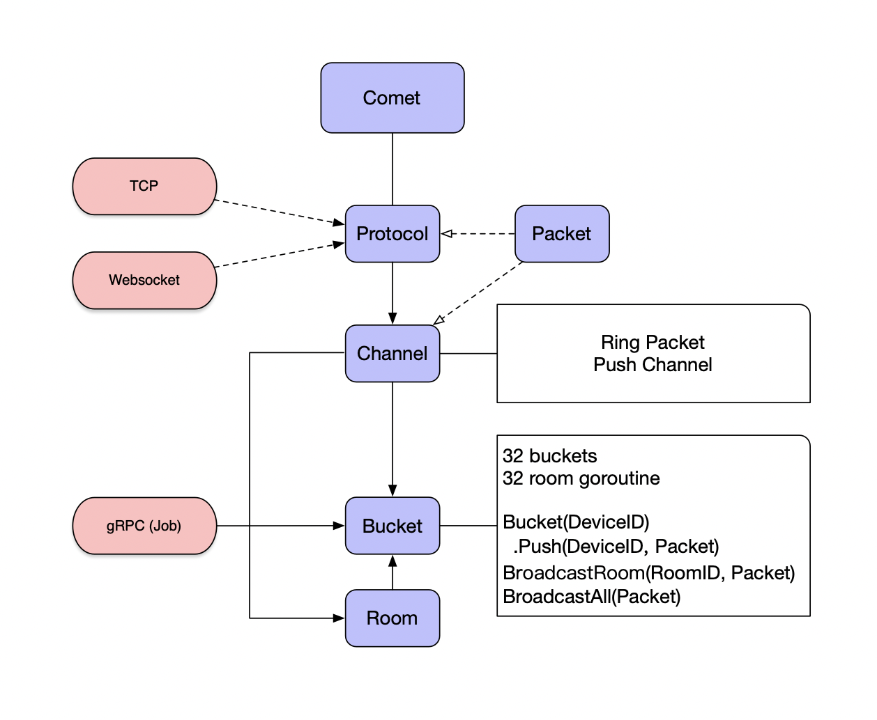
Goim 长连接 TCP 编程 - Comet
Comet 长连接层，实现连接管理和消息推送：
Protocol，TCP/Websocket 协议监听；
Packet，长连接消息包，每个包都有固定长度；
Channel，消息管道相当于每个连接抽象，最终TCP/Websocket 中的封装，进行消息包的读写分发；
Bucket，连接通过 DeviceID 进行管理，用于读写锁拆散，并且实现房间消息推送，类似 Nginx Worker；
Room，房间管理通过 RoomID 进行管理，通过链表进行Channel 遍历推送消息；
每个 Bucket 都有独立的 Goroutine 和读写锁优化：
Buckets { channels map[string]*Channel
rooms map[string]*Room }
Notes:
小，独立进程，自动化

Slide 31
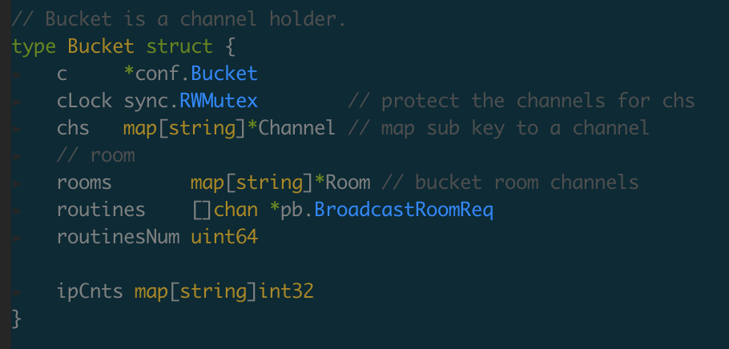
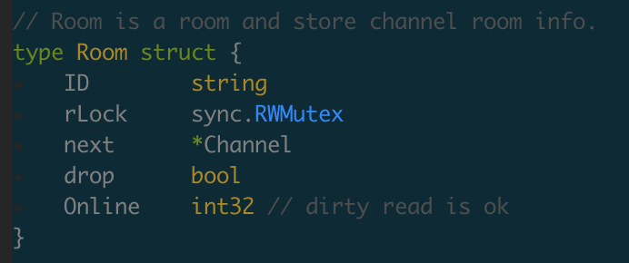
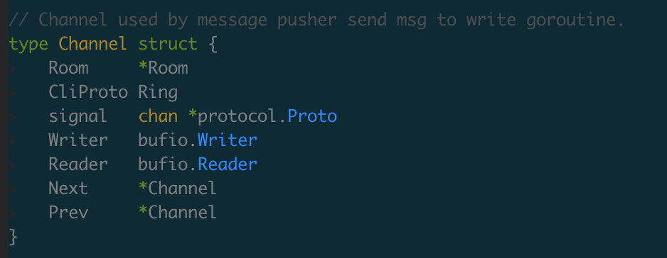
Goim 长连接 TCP 编程 - Comet
Bucket
维护当前消息通道和房间的信息，有独立的 Goroutine 和 读写锁优化，用户可以自定义配置对应的 buckets 数量，在大并发业务上尤其明显。
Room
结构也比较简单，维护了的房间的通道 Channel, 推送消息进行了合并写，即 Batch Write, 如果不合并写，每来一个小的消息都通过长连接写出去，系统 Syscall 调用的开销会非常大，Pprof 的时候会看到网络 Syscall 是大头。
Channel
一个连接通道。Writer/Reader 就是对网络 Conn 的封装，cliProto 是一个 Ring Buffer，保存 Room 广播或是直接发送过来的消息体。
Notes:
小，独立进程，自动化

Slide 32
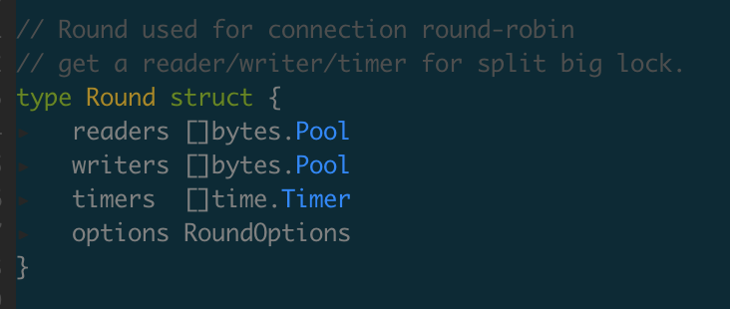
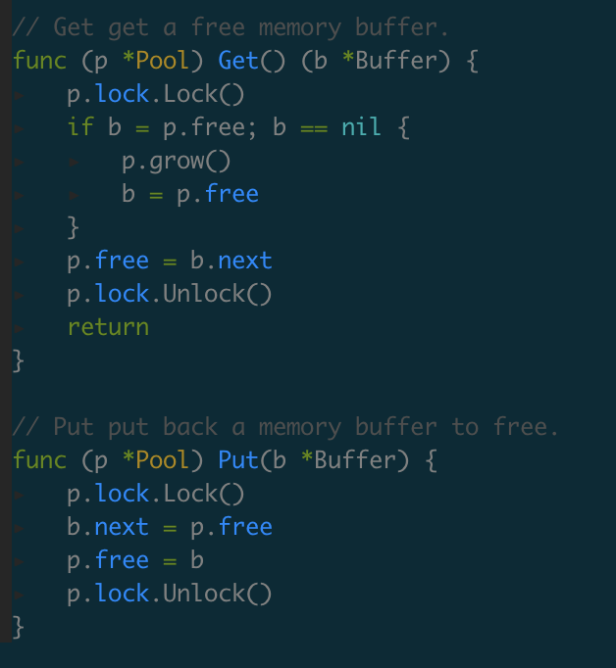
Goim 长连接 TCP 编程 - Comet
内存优化主要几个方面
一个消息一定只有一块内存：
使用 Job 聚合消息，Comet 指针引用。
一个用户的内存尽量放到栈上：
内存创建在对应的用户 Goroutine 中。
内存由自己控制：
主要是针对 Comet 模块所做的优化，可以查看模块中各个分配内存的地方，都使用了内存池。
Notes:
小，独立进程，自动化

Slide 33
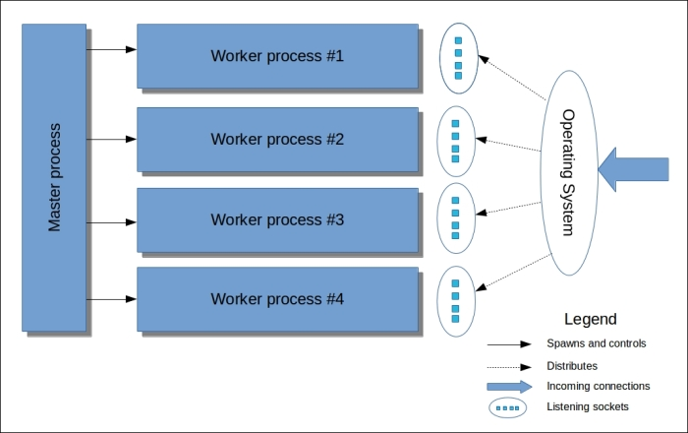
Goim 长连接 TCP 编程 - Comet
模块优化也分为以下几个方面
消息分发一定是并行的并且互不干扰：
要保证到每一个 Comet 的通讯通道必须是相互独立的，保证消息分发必须是完全并列的，并且彼此之间互不干扰。
并发数一定是可以进行控制的：
每个需要异步处理开启的 Goroutine（Go 协程）都必须预先创建好固定的个数，如果不提前进行控制，那么 Goroutine 就随时存在爆发的可能。
全局锁一定是被打散的：
Socket 链接池管理、用户在线数据管理都是多把锁；打散的个数通常取决于 CPU，往往需要考虑 CPU 切换时造成的负担，并非是越多越好。
Notes:
小，独立进程，自动化

Slide 34
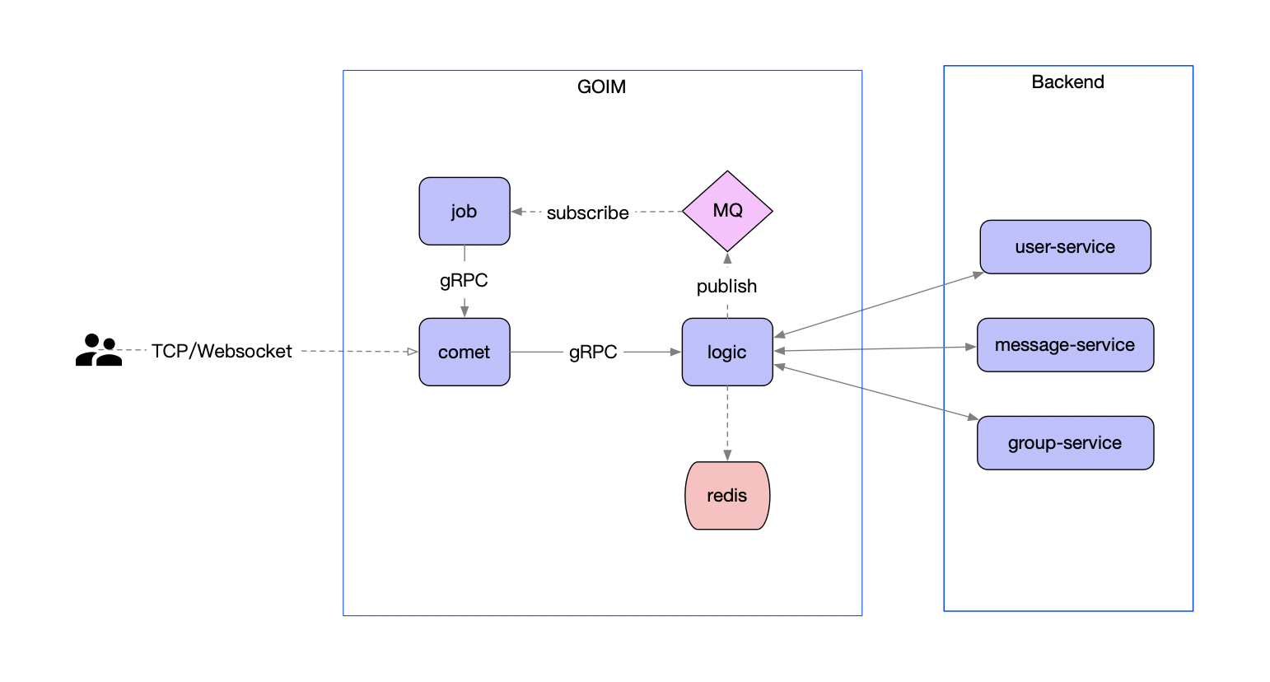
Goim 长连接 TCP 编程 - Logic
Logic 业务逻辑层，处理连接鉴权、消息路由，用户会话管理；
主要分为三层：
sdk，通过 TCP/Websocket 建立长连接，进行重连、心跳保活；
goim，主要负责连接管理，提供消息长连能力；
backend，处理业务逻辑，对推送消息过虑，以及持久化相关等；
Notes:
小，独立进程，自动化

Slide 35
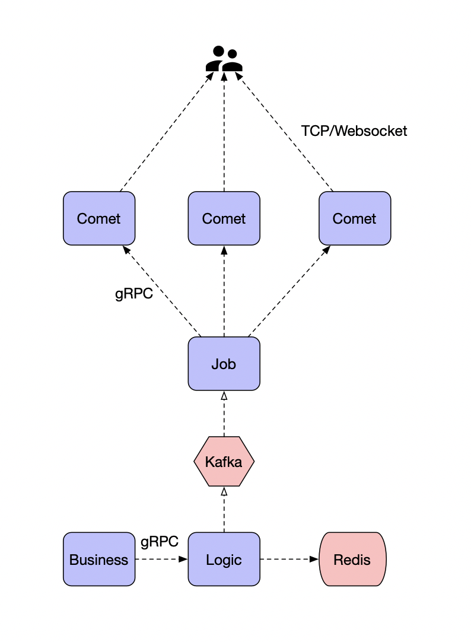
Goim 长连接 TCP 编程 - Job
业务通过对应的推送方式，可以对连接设备、房间、用户 ID 进行推送，通过 Session 信息定位到所在的Comet 连接节点，并通过 Job 推送消息；
通过 Kafka 进行推送消峰，保证消息逐步推送成功；
支持的多种推送方式：
Push(DeviceID, Message)
Push(UserID, Message)
Push(RoomID, Message)
Push(Message)
Notes:
小，独立进程，自动化

Slide 36
网络通信协议
Go 实现网络编程
Goim 长连接网关
ID 分布式生成器
IM 私信系统

Slide 37
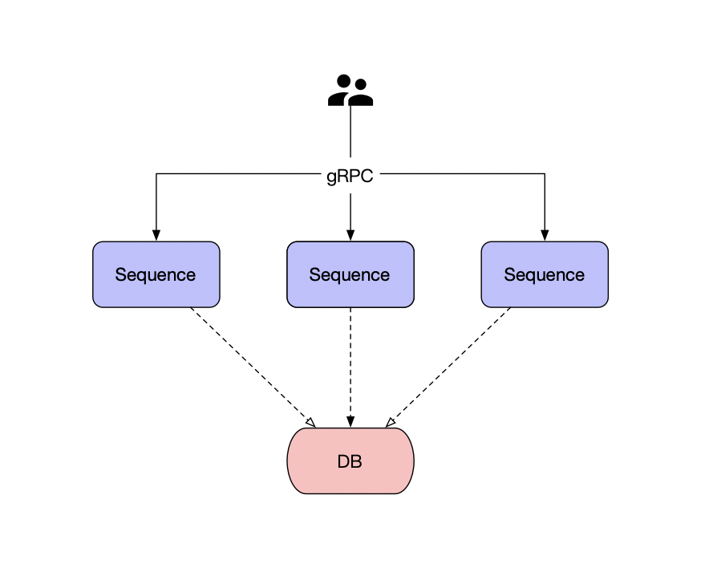
Goim 长连接 TCP 编程 - 唯一 ID 设计
唯一 ID，需要保证全局唯一，绝对不会出现重复的 ID，且 ID 整体趋势递增。
通常情况下，ID 的设计主要有以下几大类：
UUID
基于 Snowflake 的 ID 生成方式
基于申请 DB 步长的生成方式
基于数据库多主集群模式
基于 Redis 或者 DB 的自增 ID生成方式
特殊的规则生成唯一 ID
Notes:
小，独立进程，自动化

Slide 38
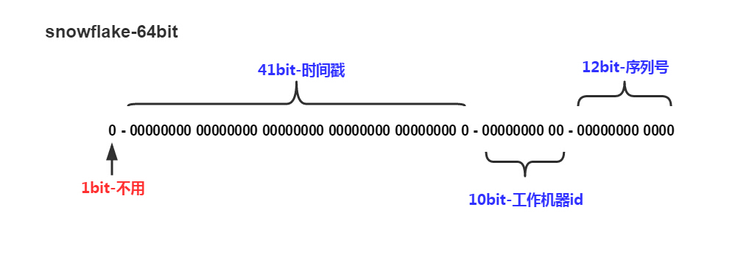
Goim 长连接 TCP 编程 - 唯一 ID 设计
Snowflake，is a network service for generating unique ID numbers at high scale with some simple guarantees.
id is composed of:
time - 41 bits (millisecond precision w/ a custom epoch gives us 69 years)
configured machine id - 10 bits - gives us up to 1024 machines
sequence number - 12 bits - rolls over every 4096 per machine (with protection to avoid rollover in the same ms)
10bit - 数据中心ID + 机器ID，保证不同机器生成唯一
Notes:
小，独立进程，自动化

Slide 39
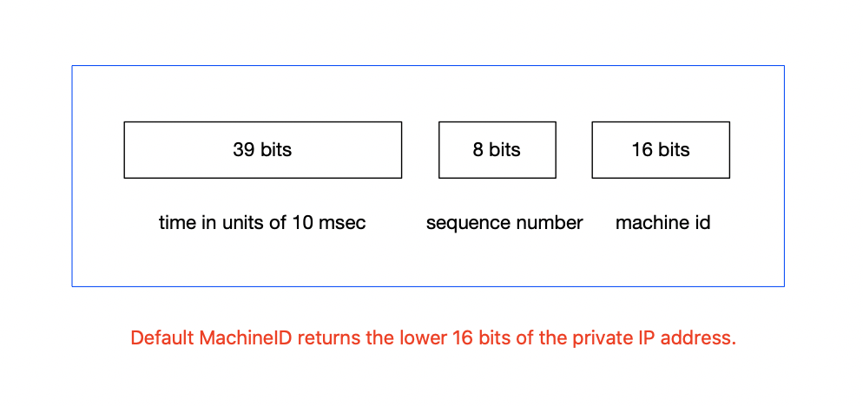
Goim 长连接 TCP 编程 - 唯一 ID 设计
Sonyflake，is a distributed unique ID generator inspired by Twitter's Snowflake.
id is composed of:
39 bits for time in units of 10 msec
8 bits for a sequence number
16 bits for a machine id
As a result, Sonyflake has the following advantages and disadvantages:
The lifetime (174 years) is longer than that of Snowflake (69 years)
It can work in more distributed machines (2^16) than Snowflake (2^10)
It can generate 2^8 IDs per 10 msec at most in a single machine/thread (slower than Snowflake)
16bit - 机器ID，可用网段地址 255.255，保证不同机器生成唯一
Notes:
小，独立进程，自动化

Slide 40
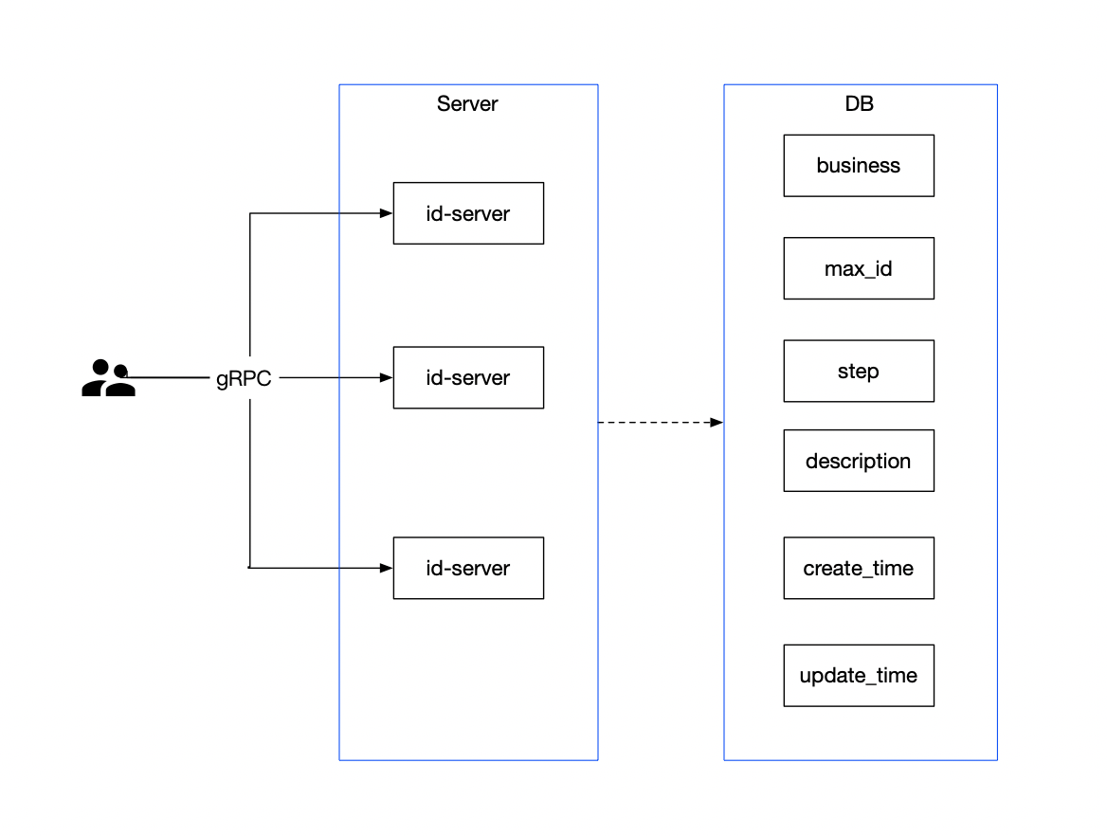
Goim 长连接 TCP 编程 - 唯一 ID 设计
基于步长递增的分布式 ID 生成器，可以生成基于递增，并且比较小的唯一 ID；
服务主要分为:
通过 gRPC 通信，提供 ID 生成接口，并且携带业务标记，为不同业务分配 ID；
部署多个 id-server 服务，通过数据库进行申请 ID步长，并且持久化最大的 ID，例如，每次批量取1000到内存中，可减少对 DB 的压力；
数据库记录分配的业务 MAX_ID 和对应 Step ，供Sequence 请求获取；
Notes:
小，独立进程，自动化

Slide 41
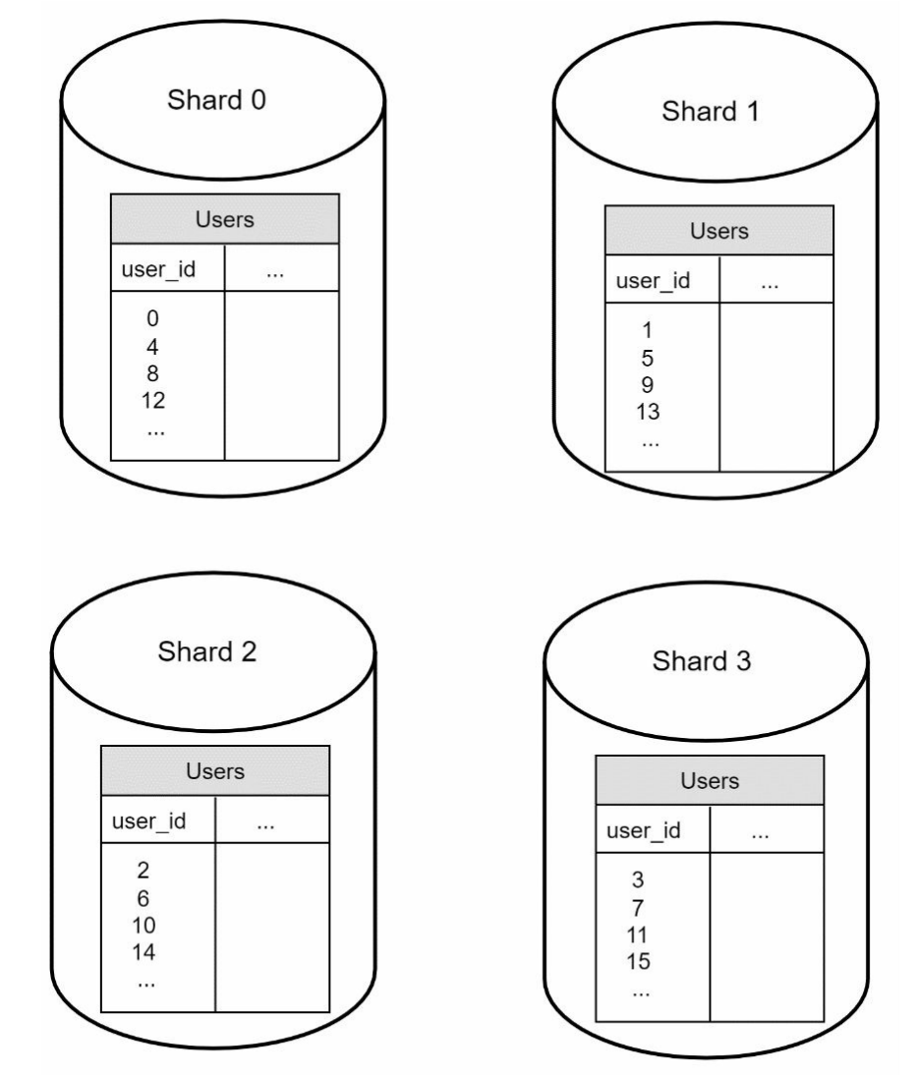
Goim 长连接 TCP 编程 - 唯一 ID 设计
基于数据库集群模式，在 MySQL 中的双主集群模式采用的是这个方案；
服务主要分为:
两个 MySQL 实例都能单独的生产自增ID；
设置 ID 起始值和自增步长；
MySQL_1 配置：
set @@auto_increment_offset = 1; -- 起始值
set @@auto_increment_increment = 2; -- 步长
MySQL_2 配置：
set @@auto_increment_offset = 2; -- 起始值
set @@auto_increment_increment = 2; -- 步长
Notes:
小，独立进程，自动化

Slide 42
网络通信协议
Go 实现网络编程
Goim 长连接网关
ID 分布式生成器
IM 私信系统

Slide 43
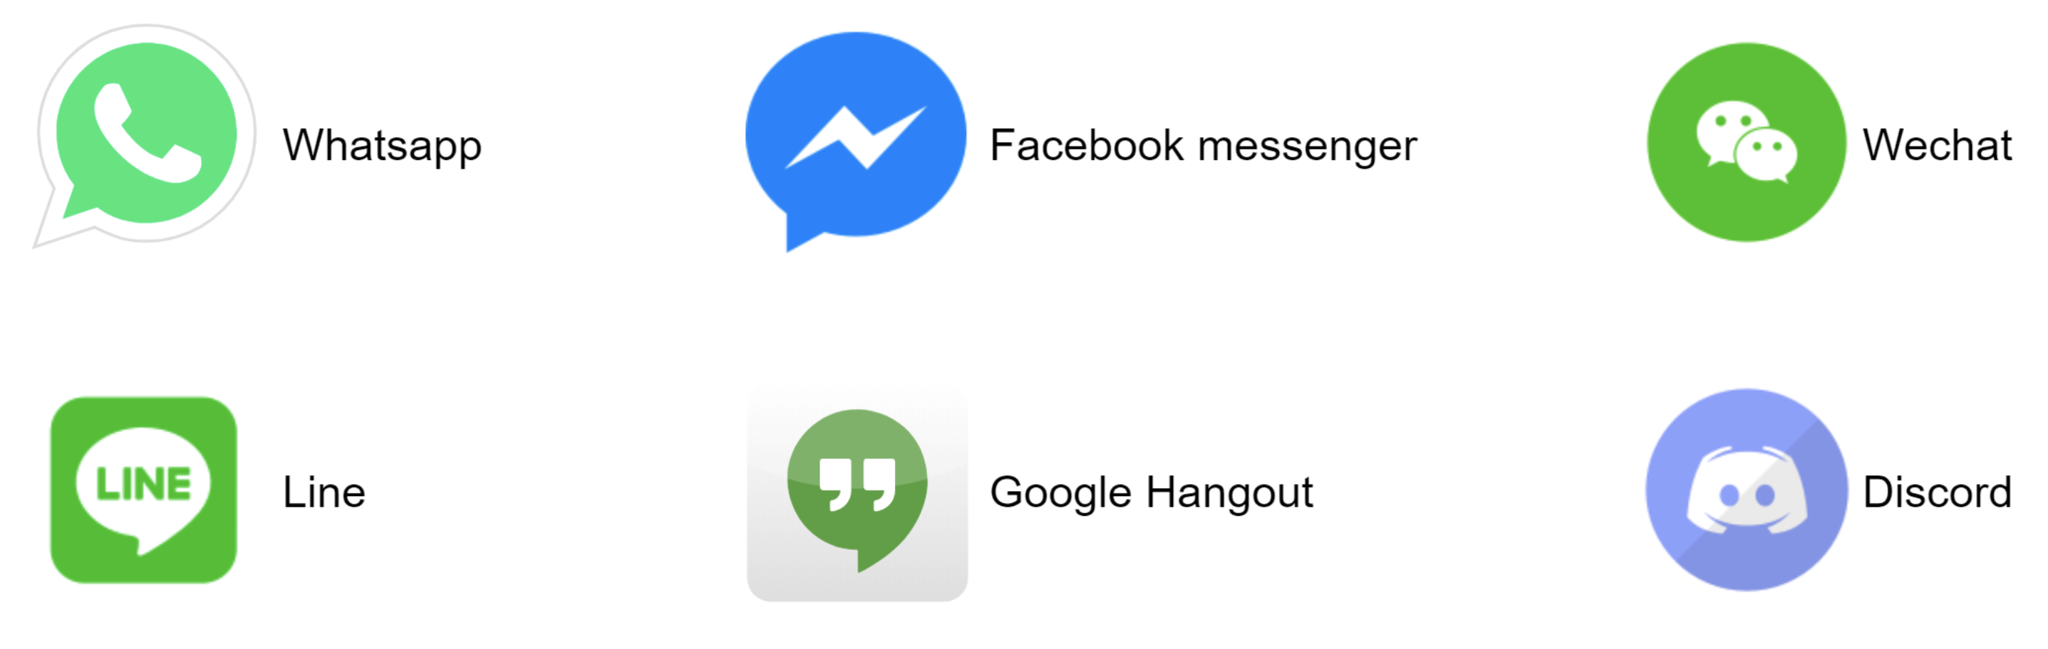
IM 私信系统 - 基本概念
在聊天系统中，我们几乎每个人都在使用聊天应用，并且对消息及时性要求也非常高；
对消息也需要有一致性保证；
并且都有着丰富的多媒体传输功能：
1 on 1 （1对1）
Group chat（群聊）
Online presence（在线状态）
Multiple device support（多端同步）
Push notifications（消息通知）
Notes:
小，独立进程，自动化

Slide 44
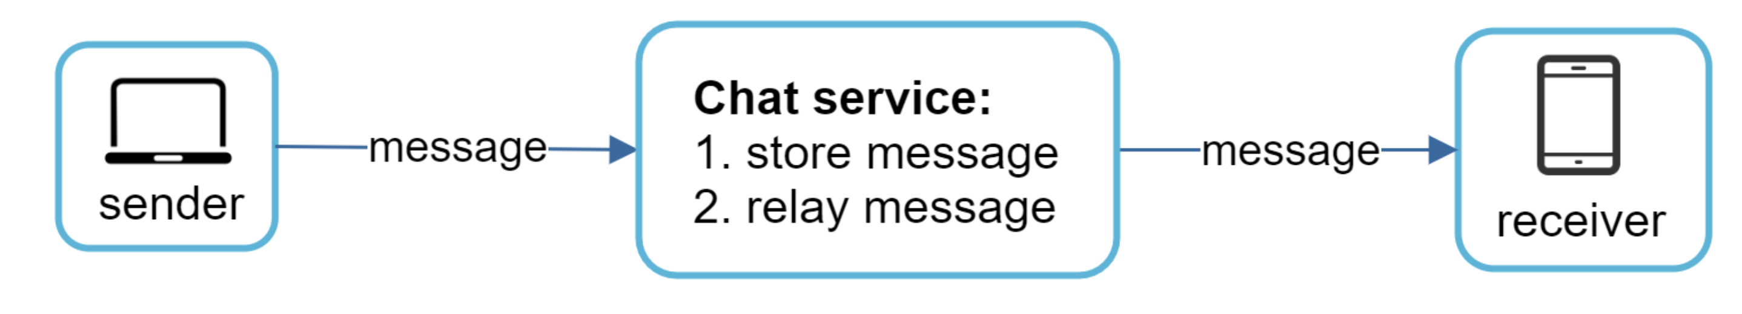
IM 私信系统 - 聊天系统
在聊天系统中，主要是客户端和服务端之间进行通信；
客户端可以是 Android、iOS、Web 应用；
通常客户端之间不会进行直接通信，而是客户端连接到服务端进行通信；
服务端需要支持：
接收各个客户端消息
消息转发到对应的人
用户不在线，存储新消息
用户上线，同步所有新消息
Notes:
小，独立进程，自动化

Slide 45
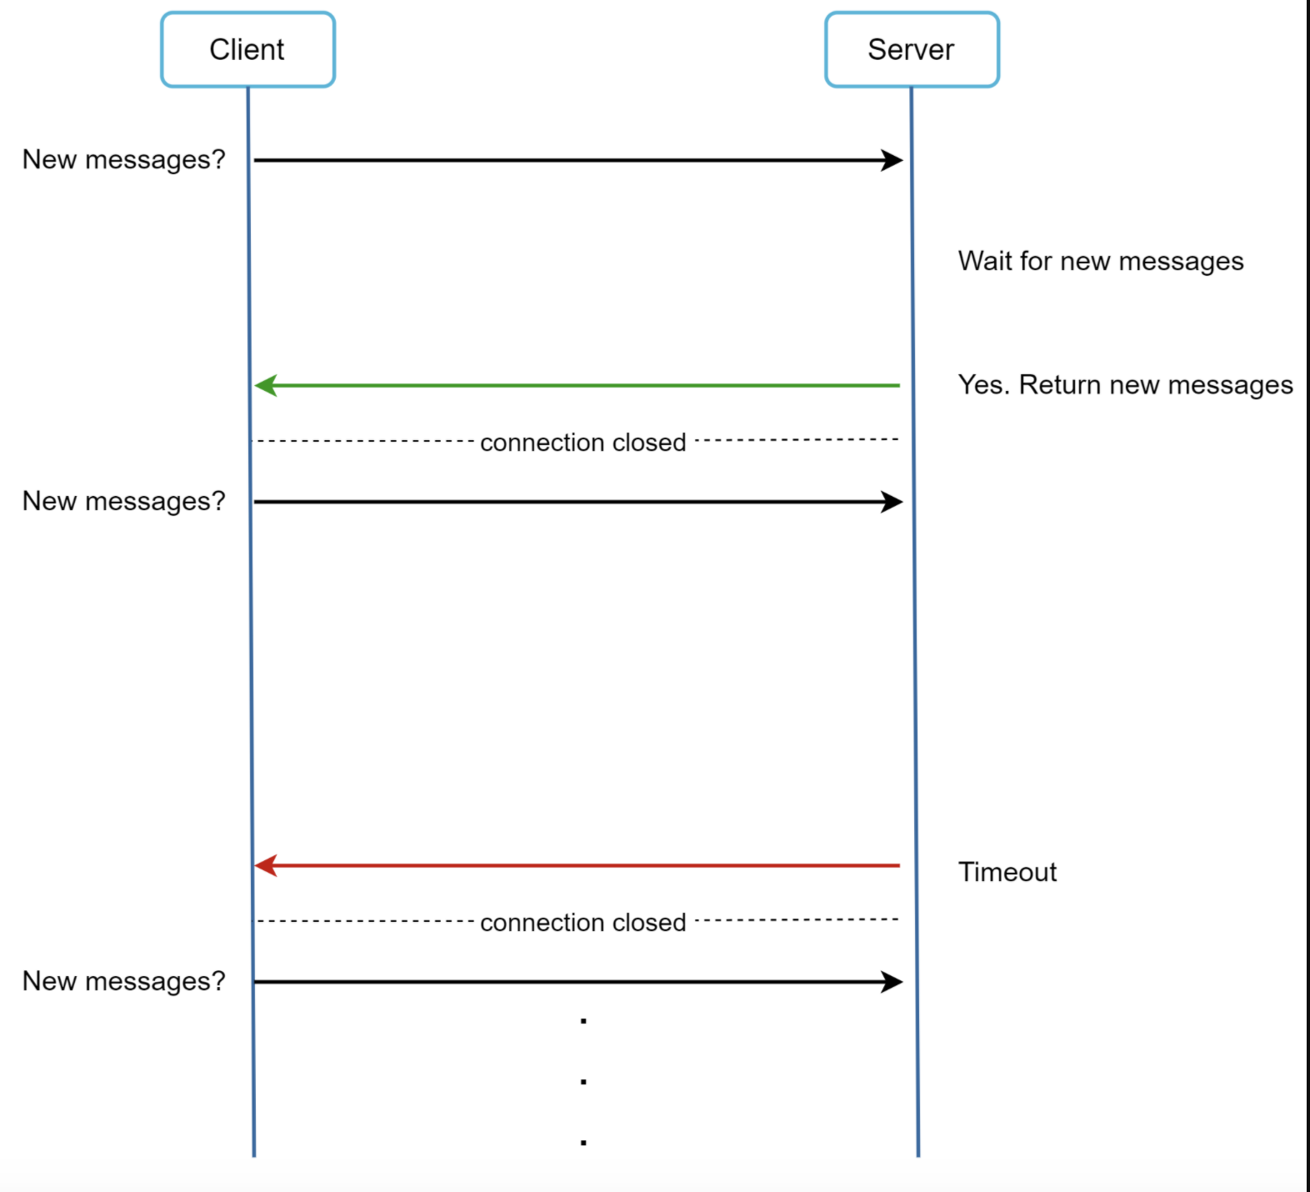
IM 私信系统 - 实时通信协议
在聊天系统中，最重要的是通信协议，如何有保证地及时送达消息；
一般来看，移动端基本都是通过长连方式实现，而 Web 端可以使用 HTTP、Websocket 实现实时通信；
常用通信方式：
TCP
WebSocket
HTTP 长轮询
HTTP 定时轮询
Notes:
小，独立进程，自动化

Slide 46
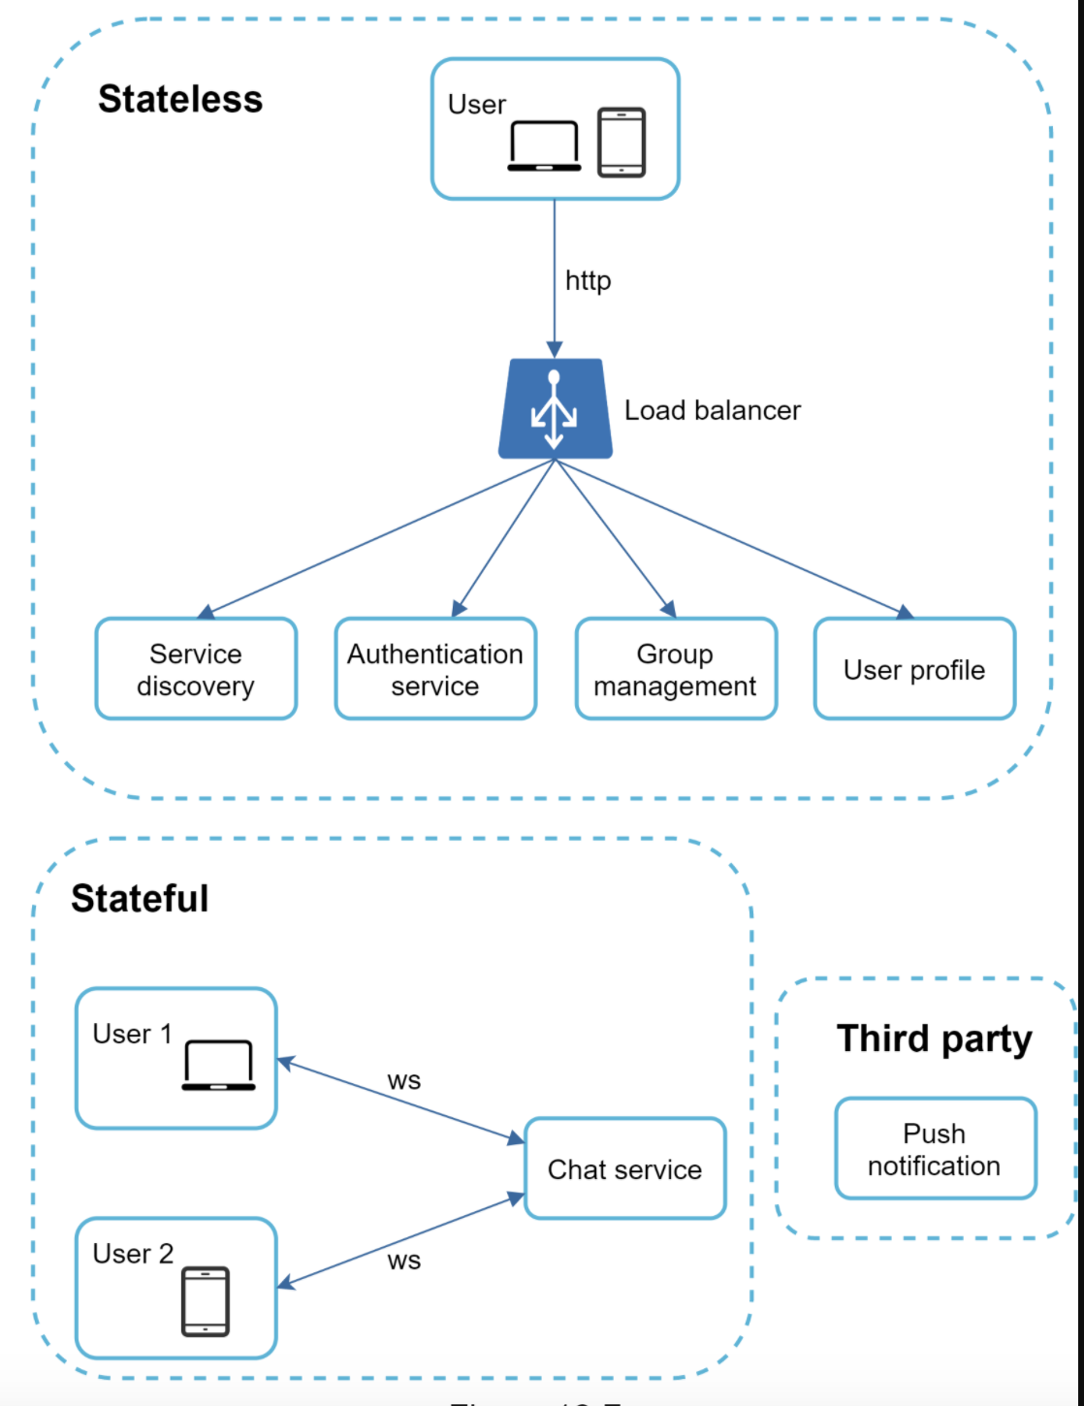
IM 私信系统 - 服务类型
在聊天系统中，有着很多用户、消息功能，比如：
登录、注册、用户信息，可以通过 HTTP API 方式；
消息、群聊、用户状态，可以通过 实时通信 方式；
可能集群一些三方的服务，比如 小米、华为推送、APNs等；
所以，主要服务可为三大类：
无状态服务
有状态服务
第三方集成
Notes:
小，独立进程，自动化

Slide 47
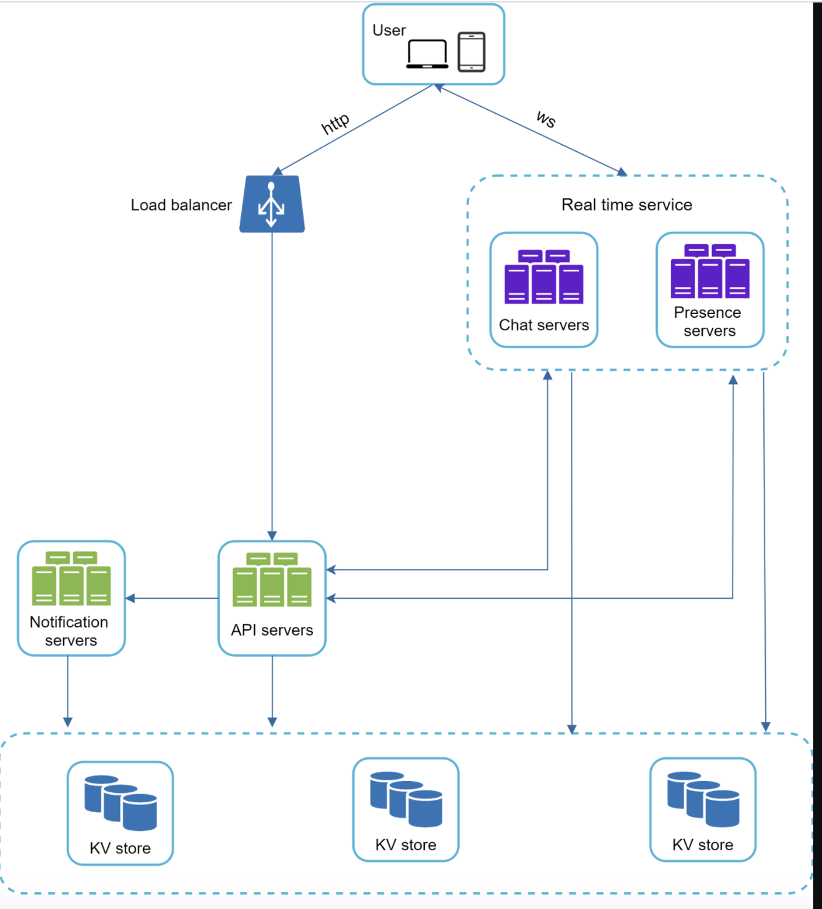
IM 私信系统 - 模块功能
在聊天系统中，Goim 主要角色是 Real time service，实现对 连接 和 状态 的管理：
可以通过 API servers 进行系统之间的解耦；
各个服务的主要功能为：
聊天服务，进行消息的 发送 和 接收
在线状态服务，管理用户 在线 和 离线
API 服务处理，用户登录、注册、修改信息
通知服务器，发送推送通知（Notification）
存储服务，通过 KV 进行 存储、查询 聊天信息
Notes:
小，独立进程，自动化

Slide 48
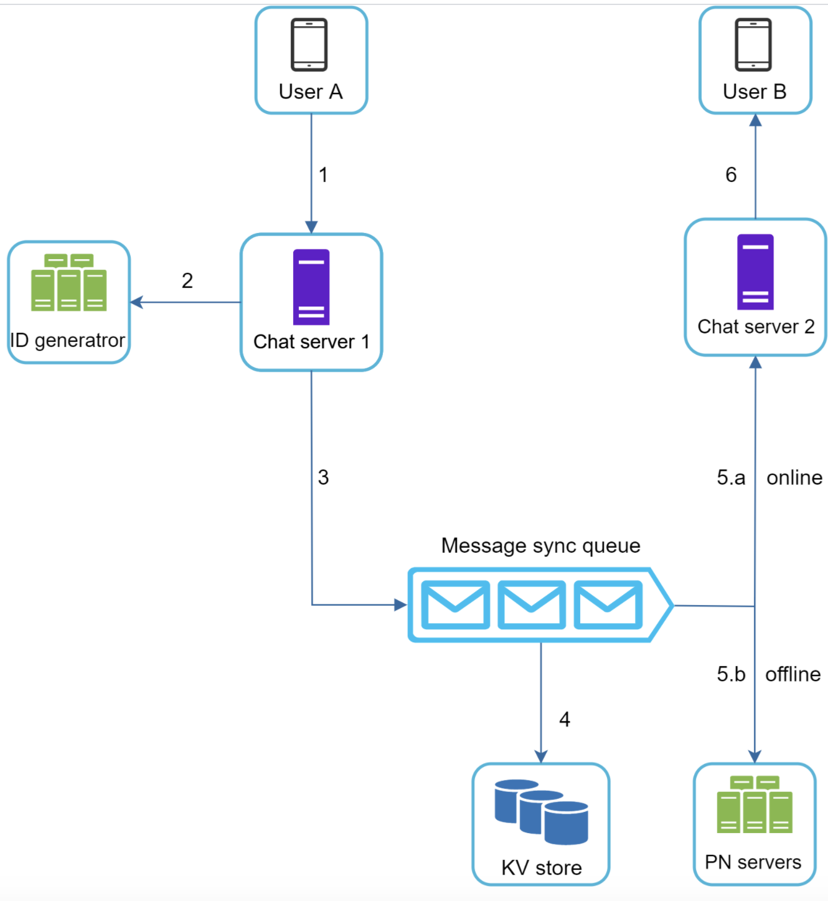
IM 私信系统 - 消息发送流程
一对一聊天，主要的消息发送流程：
用户 A 向 聊天服务 发送消息给 用户 B
聊天服务从生成器获取消息 ID
聊天服务将消息发到消息队列
消费保存在 KV 存储中
如果用户在线，则转发消息给用户
如果用户不在线，则转发到通知服务（Notification）
Notes:
小，独立进程，自动化

Slide 49
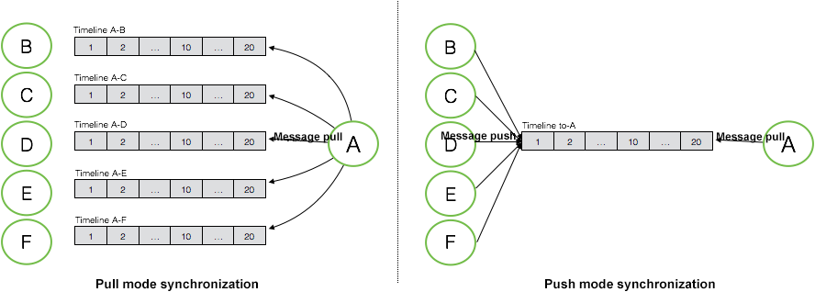
IM 私信系统 - 发信箱 / 收信箱
消息同步模型中，有 写扩散 和 读扩散 这两种模型。
主要有这两种概念：
收件箱（inbox）：该用户收到的消息。
发件箱（outbox）：该用户发出的消息。
Timeline 模型：
每个消息拥有一个唯一的顺序ID（SequenceID），消息按 SequenceID 排序。
新消息写入能自动分配递增的顺序 ID，保证永远插入队尾。
支持根据顺序 ID 的随机定位，可根据 SequenceID 随机定位到 Timeline 中的某个位置。
Notes:
小，独立进程，自动化

Slide 50
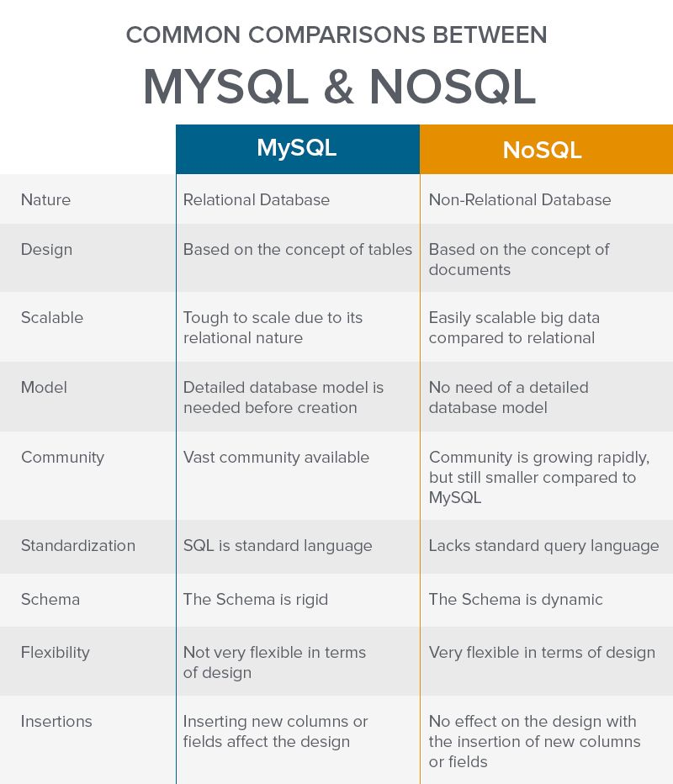
IM 私信系统 - 存储类型选择
在聊天系统中，消息存储是最主要的，通常会有海量的消息需要存储，我们也会想到 关系数据库 还是NoSQL 数据库；
而关系数据库主要进行存储用户信息，好友列表，群组信息，通过主从、分片基本满足；
由于消息存储比较单一，可以通过 KV 存储；
KV 存储消息的好处：
水平扩展
延迟低
访问成本低
Notes:
小，独立进程，自动化

Slide 51
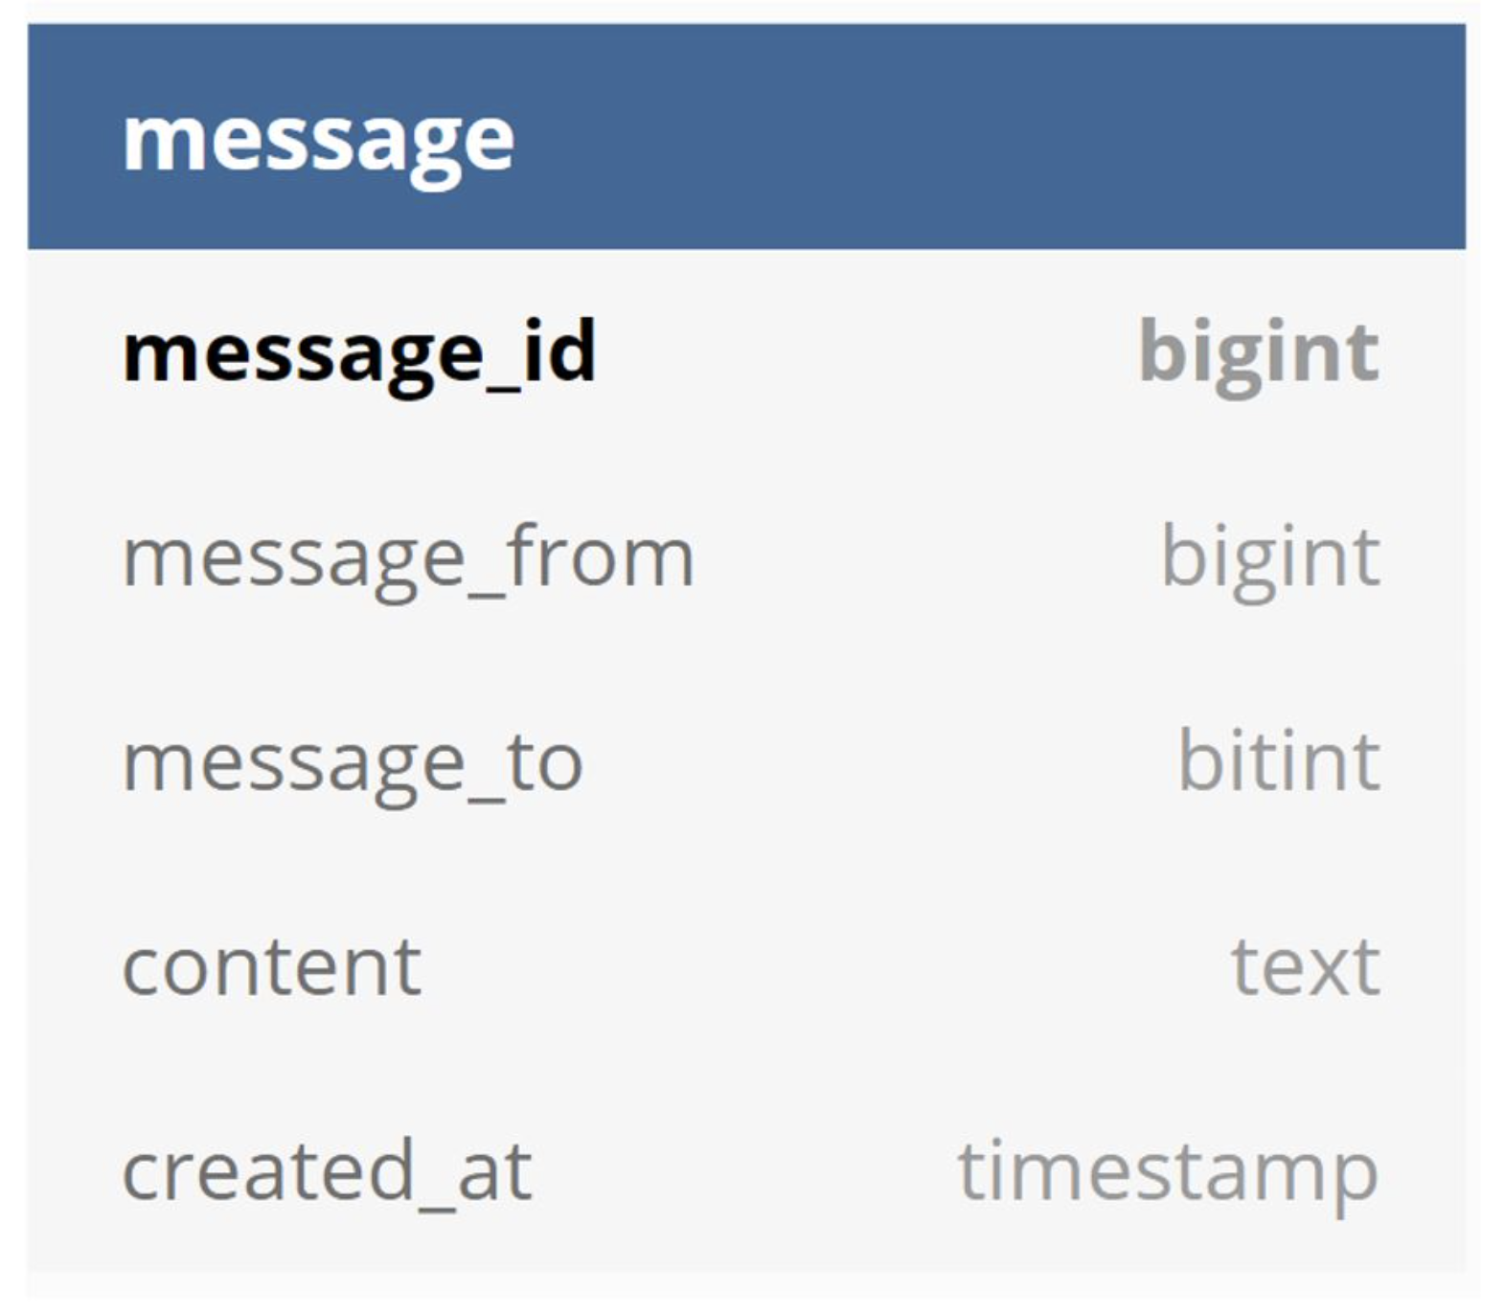
IM 私信系统 - 消息存储设计（1 on 1）
在 1 对 1 聊天消息中，最重要的是数据格式，以及消息主键 message_id，需要保证一定的顺序，并且可以按规则 Scan PrefixKey。
消息数据模型：
message_id，消息ID。
message_from，消息发送者ID。
message_to，消息接收者ID。
content，消息内容。
created_at，消息发送时间。
收件箱（Inbox），KV：
<message_to>_<message_id> : <outbox_message_key>
发件箱（Outbox），KV：
<message_from>_<message_id >: <message>
Notes:
小，独立进程，自动化

Slide 52
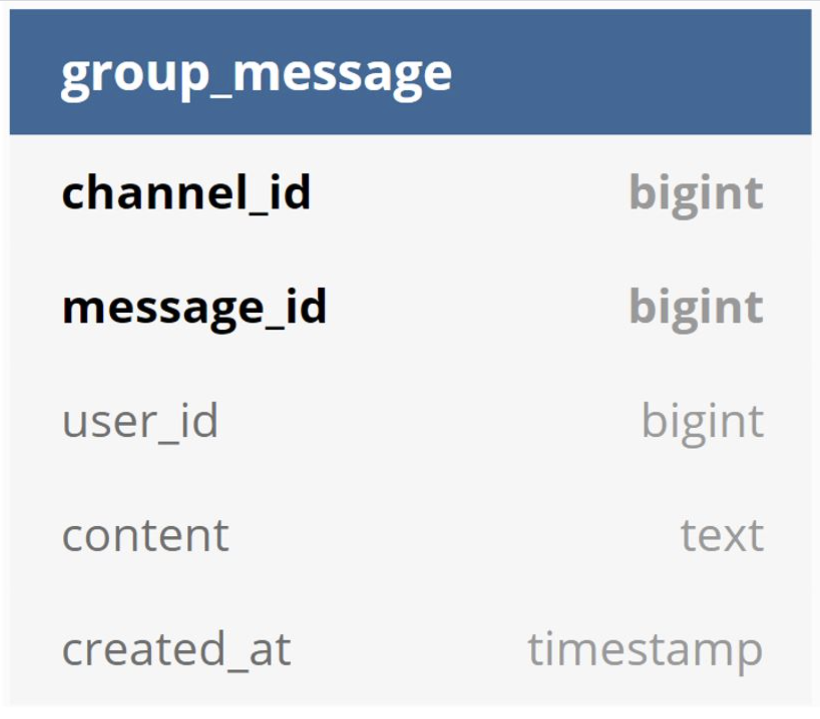
IM 私信系统 - 消息存储设计（Group chat）
在群聊中，存在读写放大问题，所以需要按具体场景考虑主键设计。
消息数据模型：
channel_id，频道ID。
message_id，消息ID。
user_id，消息发送者ID。
content，消息内容。
created_at，消息发送时间。
收件箱（Inbox），KV：
<channel_id>_<message_id> : <outbox_message_key>（多读）
<user_id>_<message_id> : <outbox_message_key> （多写）
发件箱（Outbox），KV：
<user_id>_<message_id> : <message>
Notes:
小，独立进程，自动化

Slide 53
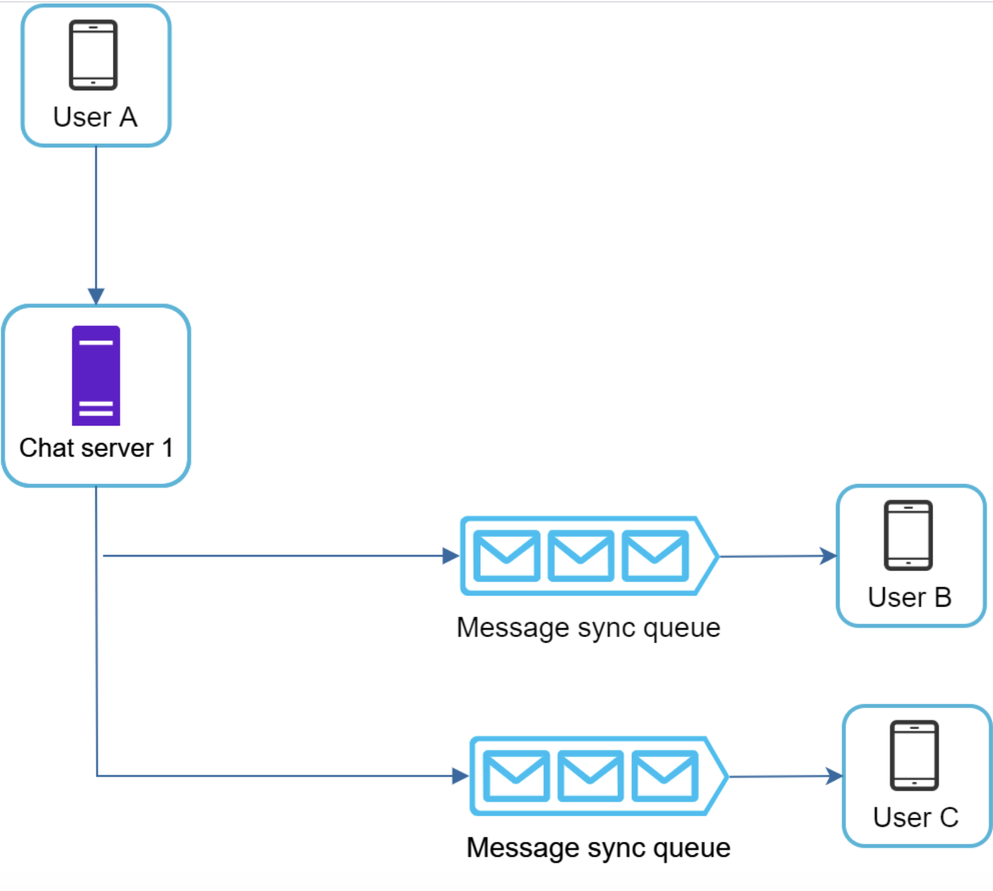
IM 私信系统 - 群聊 / 订阅号
群聊，较为复杂，通常有多写、多读两种方式；
单件箱（多写），每个用户都保存一份消息：
消息同步流程比较简单，每个客户端仅需要读取自己的信箱，即可获取新消息
当群组比较小时，成本也不是很高，例如微信群通常为 500 用户上限
对群组数量无上限
多件箱（多读），每个群仅保存一份消息：
用户需要同时查询多个信箱
如果信箱比较多，查询成本比较高
需要控制群组上限
Notes:
小，独立进程，自动化

Slide 54
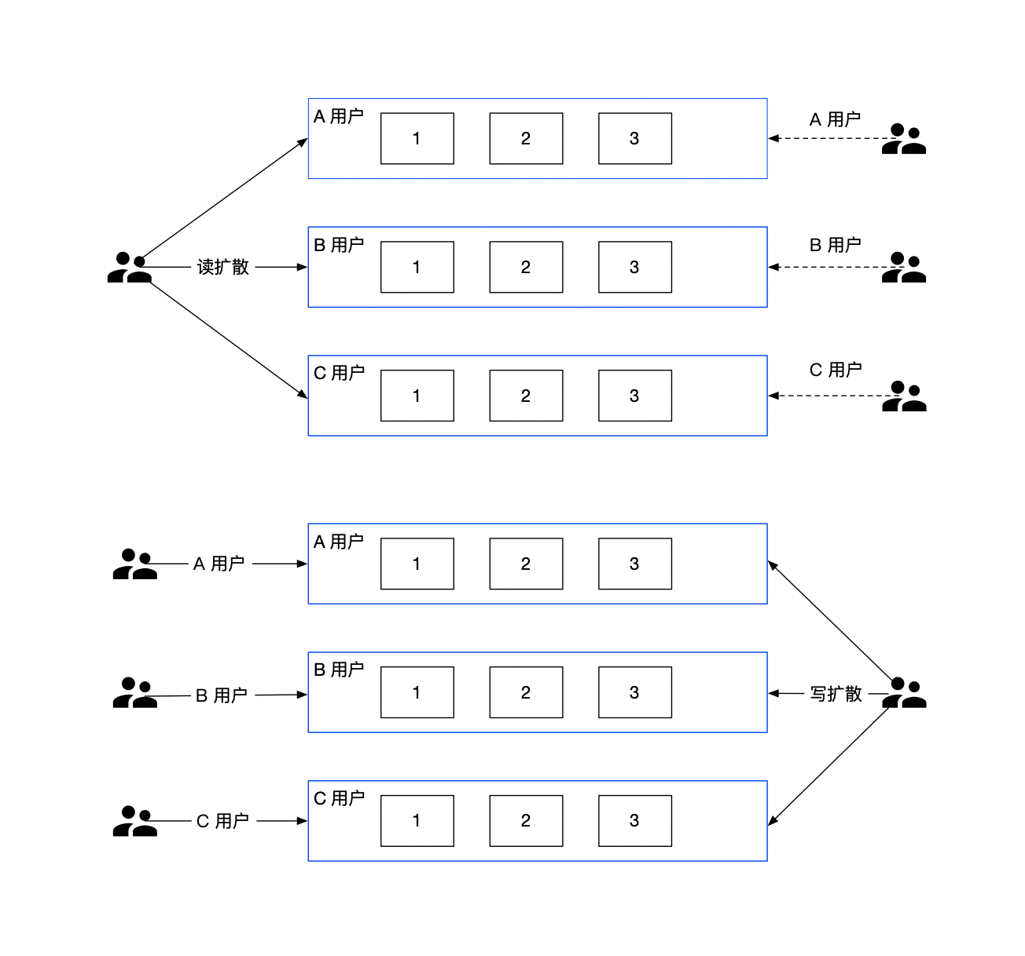
IM 私信系统 - 读写扩散
一般消息系统中，通常会比较关注消息存储；
主要进行考虑“读”、“写”扩散，也就是性能问题；
在不同场景，可能选择不同的方式：
读扩散，在 IM 系统里的读扩散通常是每两个相关联的人就有一个信箱，或者每个群一个信箱。
优点：写操作（发消息）很轻量，只用写自己信箱
缺点：读操作（读消息）很重，需要读所有人信箱
写扩散，每个人都只从自己的信箱里读取消息，但写（发消息）的时候需要所有人写一份
优点：读操作很轻量
缺点：写操作很重，尤其是对于群聊来说
Notes:
小，独立进程，自动化

Slide 55
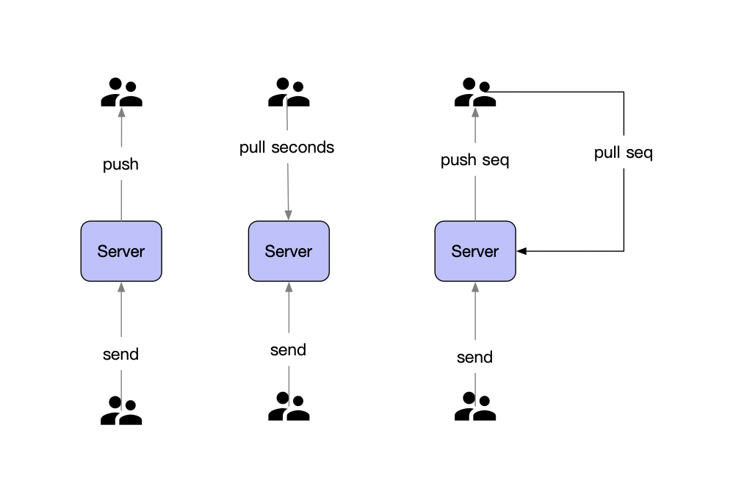
IM 私信系统 - 推拉结合模式
在长连接中，如果想把消息通知所有人，主要有两种模式：一种是自己拿广播通知所有人，这叫“推”模式；一种是有人主动来找你要，这叫“拉”模式。；
在 IM 系统中，通常会有三种可能的做法：
推模式：有新消息时服务器主动推给所有端（iOS、Android、PC 等）
拉模式：由前端主动发起拉取消息的请求，为了保证消息的实时性，一般采用推模式，拉模式一般用于获取历史消息
推拉结合模式：有新消息时服务器会先推一个有新消息的通知给前端，前端接收到通知后就向服务器拉取消息
Notes:
小，独立进程，自动化

Slide 56
References
https://draveness.me/golang/docs/part3-runtime/ch06-concurrency/golang-netpoller/
https://www.liwenzhou.com/posts/Go/15_socket/
https://hit-alibaba.github.io/interview/basic/network/HTTP.html
https://www.cdn77.com/blog/improving-webperf-security-tls-1-3
https://cloud.google.com/dns/docs/dns-overview?hl=zh-cn
https://cloud.tencent.com/developer/article/1030660
https://juejin.cn/post/6844903827536117774
https://xie.infoq.cn/article/19e95a78e2f5389588debfb1c
https://tech.meituan.com/2019/03/07/open-source-project-leaf.html
https://mp.weixin.qq.com/s/8WmASie_DjDDMQRdQi1FDg
https://www.imooc.com/article/265871

Slide 57
References
https://www.infoq.cn/article/the-road-of-the-growth-weixin-backgroundhttps://systeminterview.com/design-a-chat-system.php
https://blog.discord.com/how-discord-stores-billions-of-messages-7fa6ec7ee4c7
https://www.facebook.com/notes/facebook-engineering/the-underlying-technology-of-messages/454991608919/
https://www.infoq.cn/article/the-road-of-the-growth-weixin-background
https://slack.engineering/flannel-an-application-level-edge-cache-to-make-slack-scale/
https://www.infoq.cn/article/emrual7ttkl8xtr-dve4
http://www.91im.net/im/1130.html
https://xie.infoq.cn/article/19e95a78e2f5389588debfb1c

